Slide 1
실습: 포인터타입

Slide 2
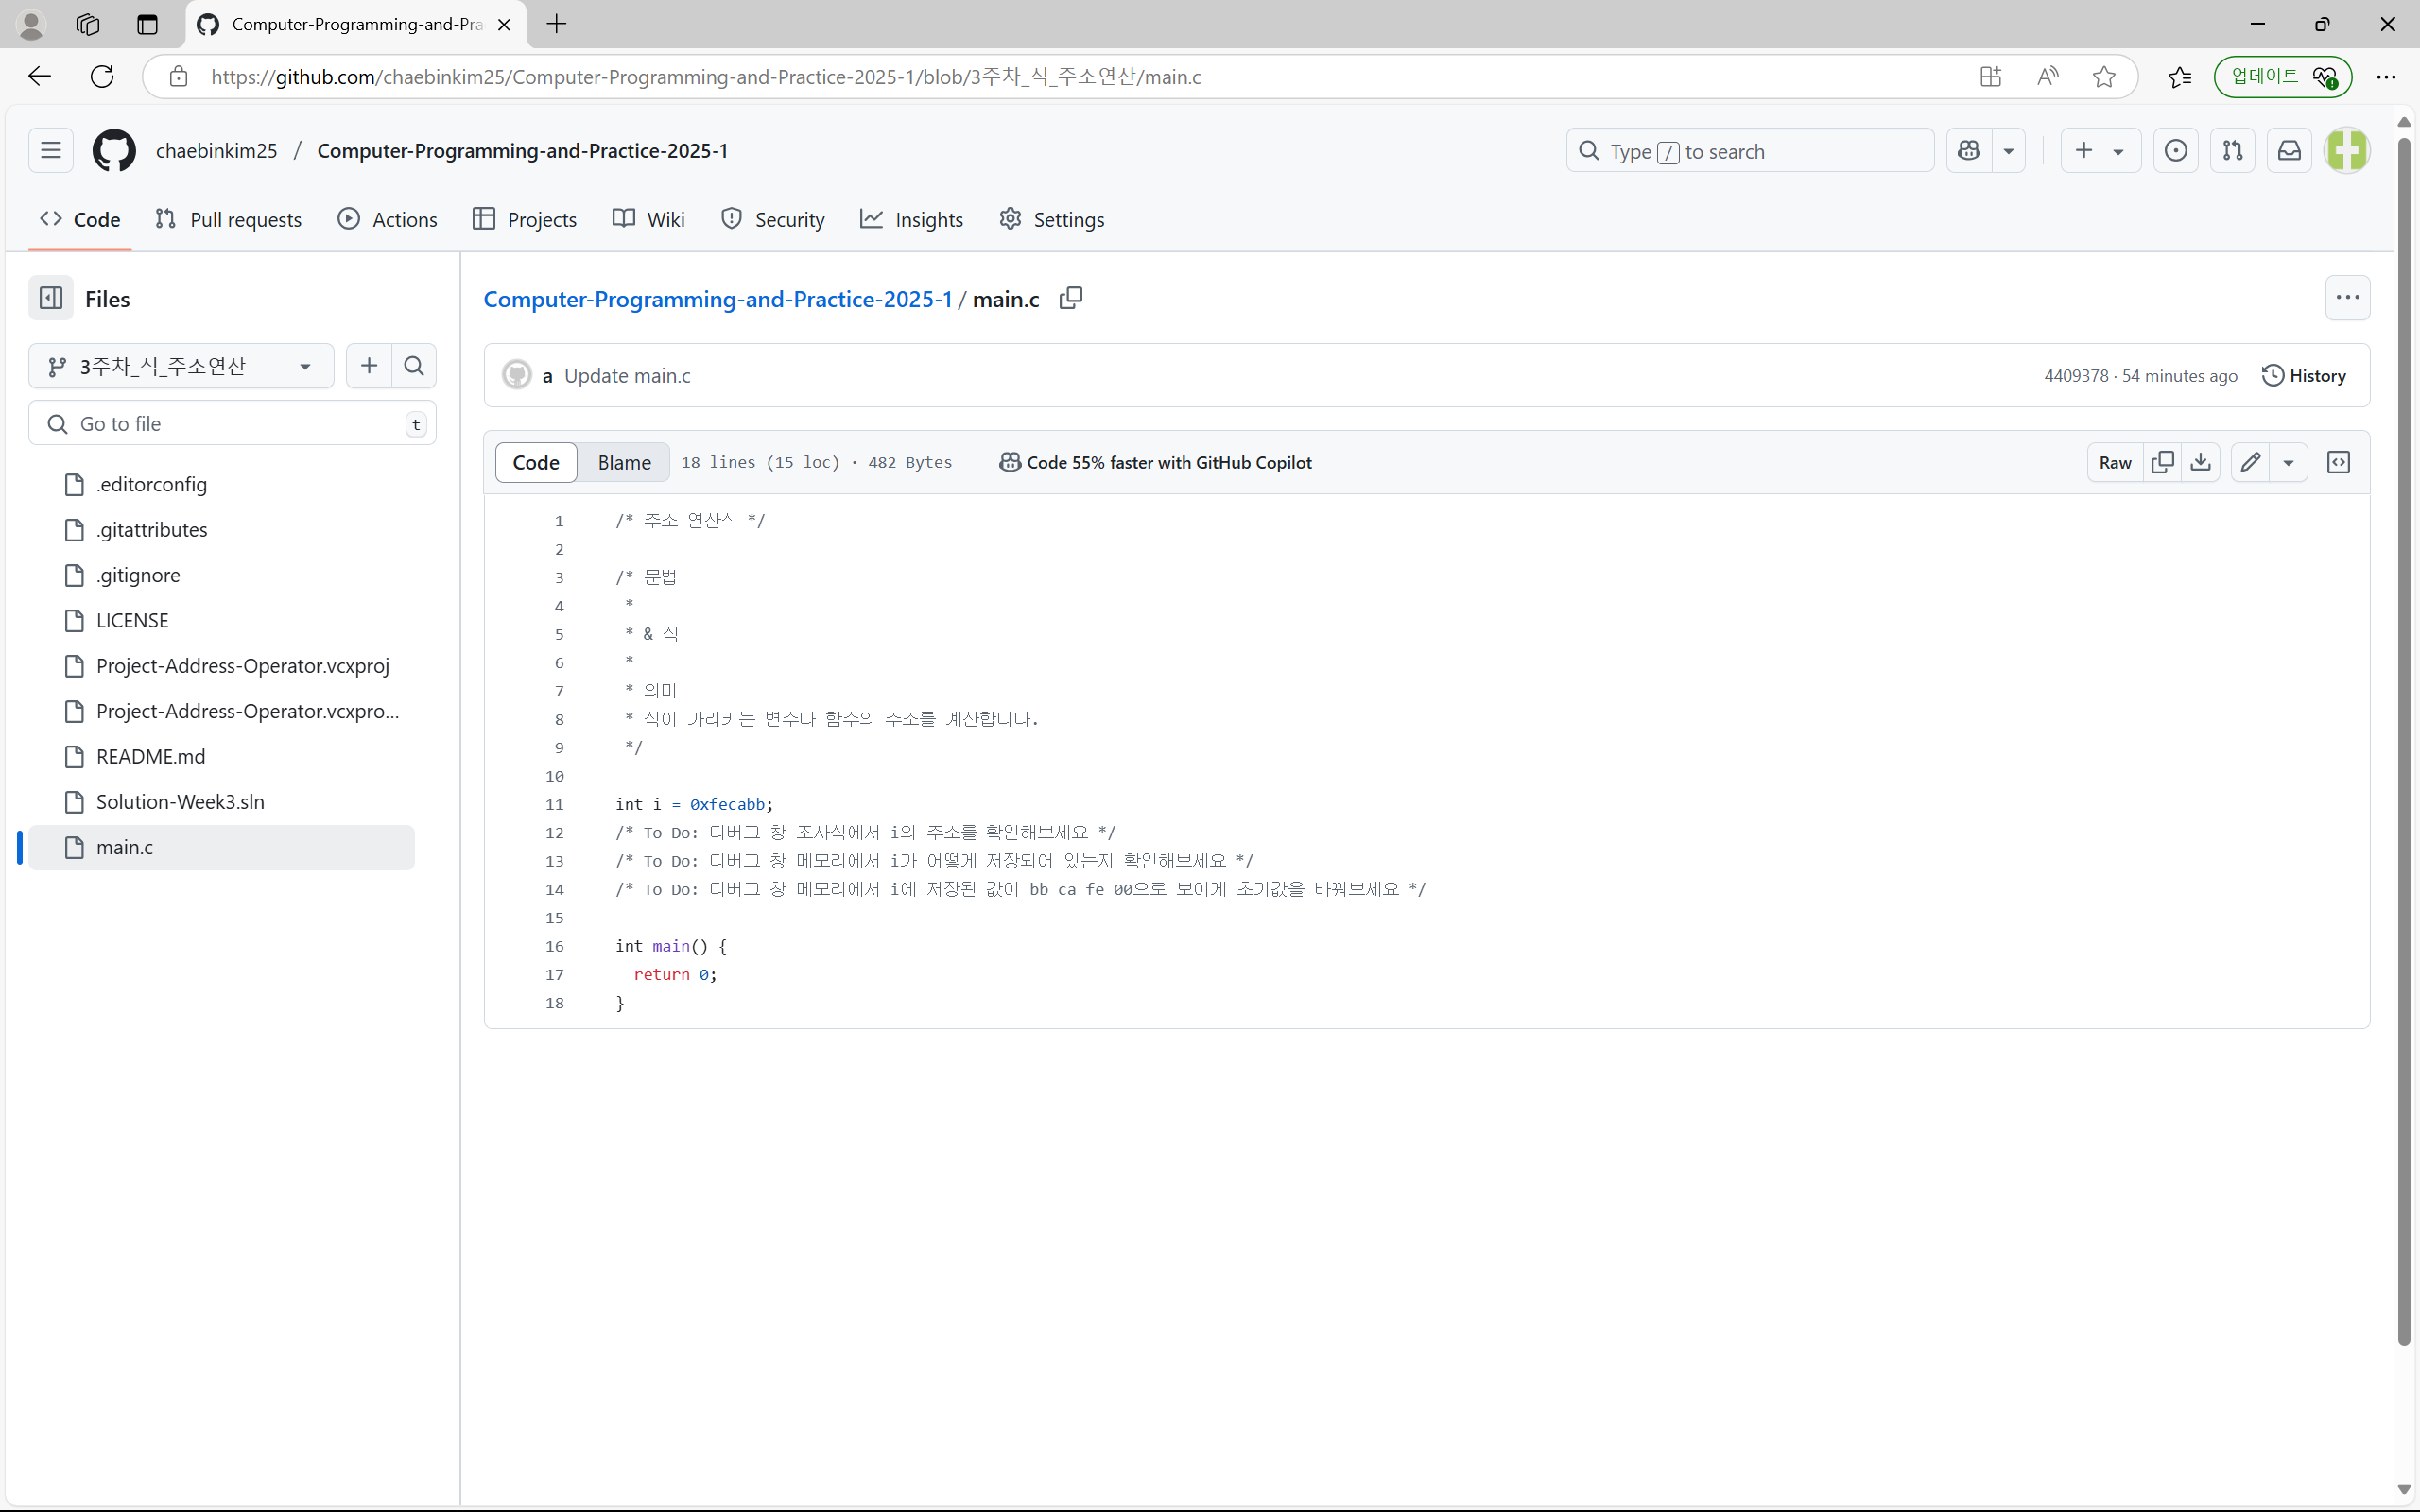
Github desktop 화면 띄우기

Slide 3
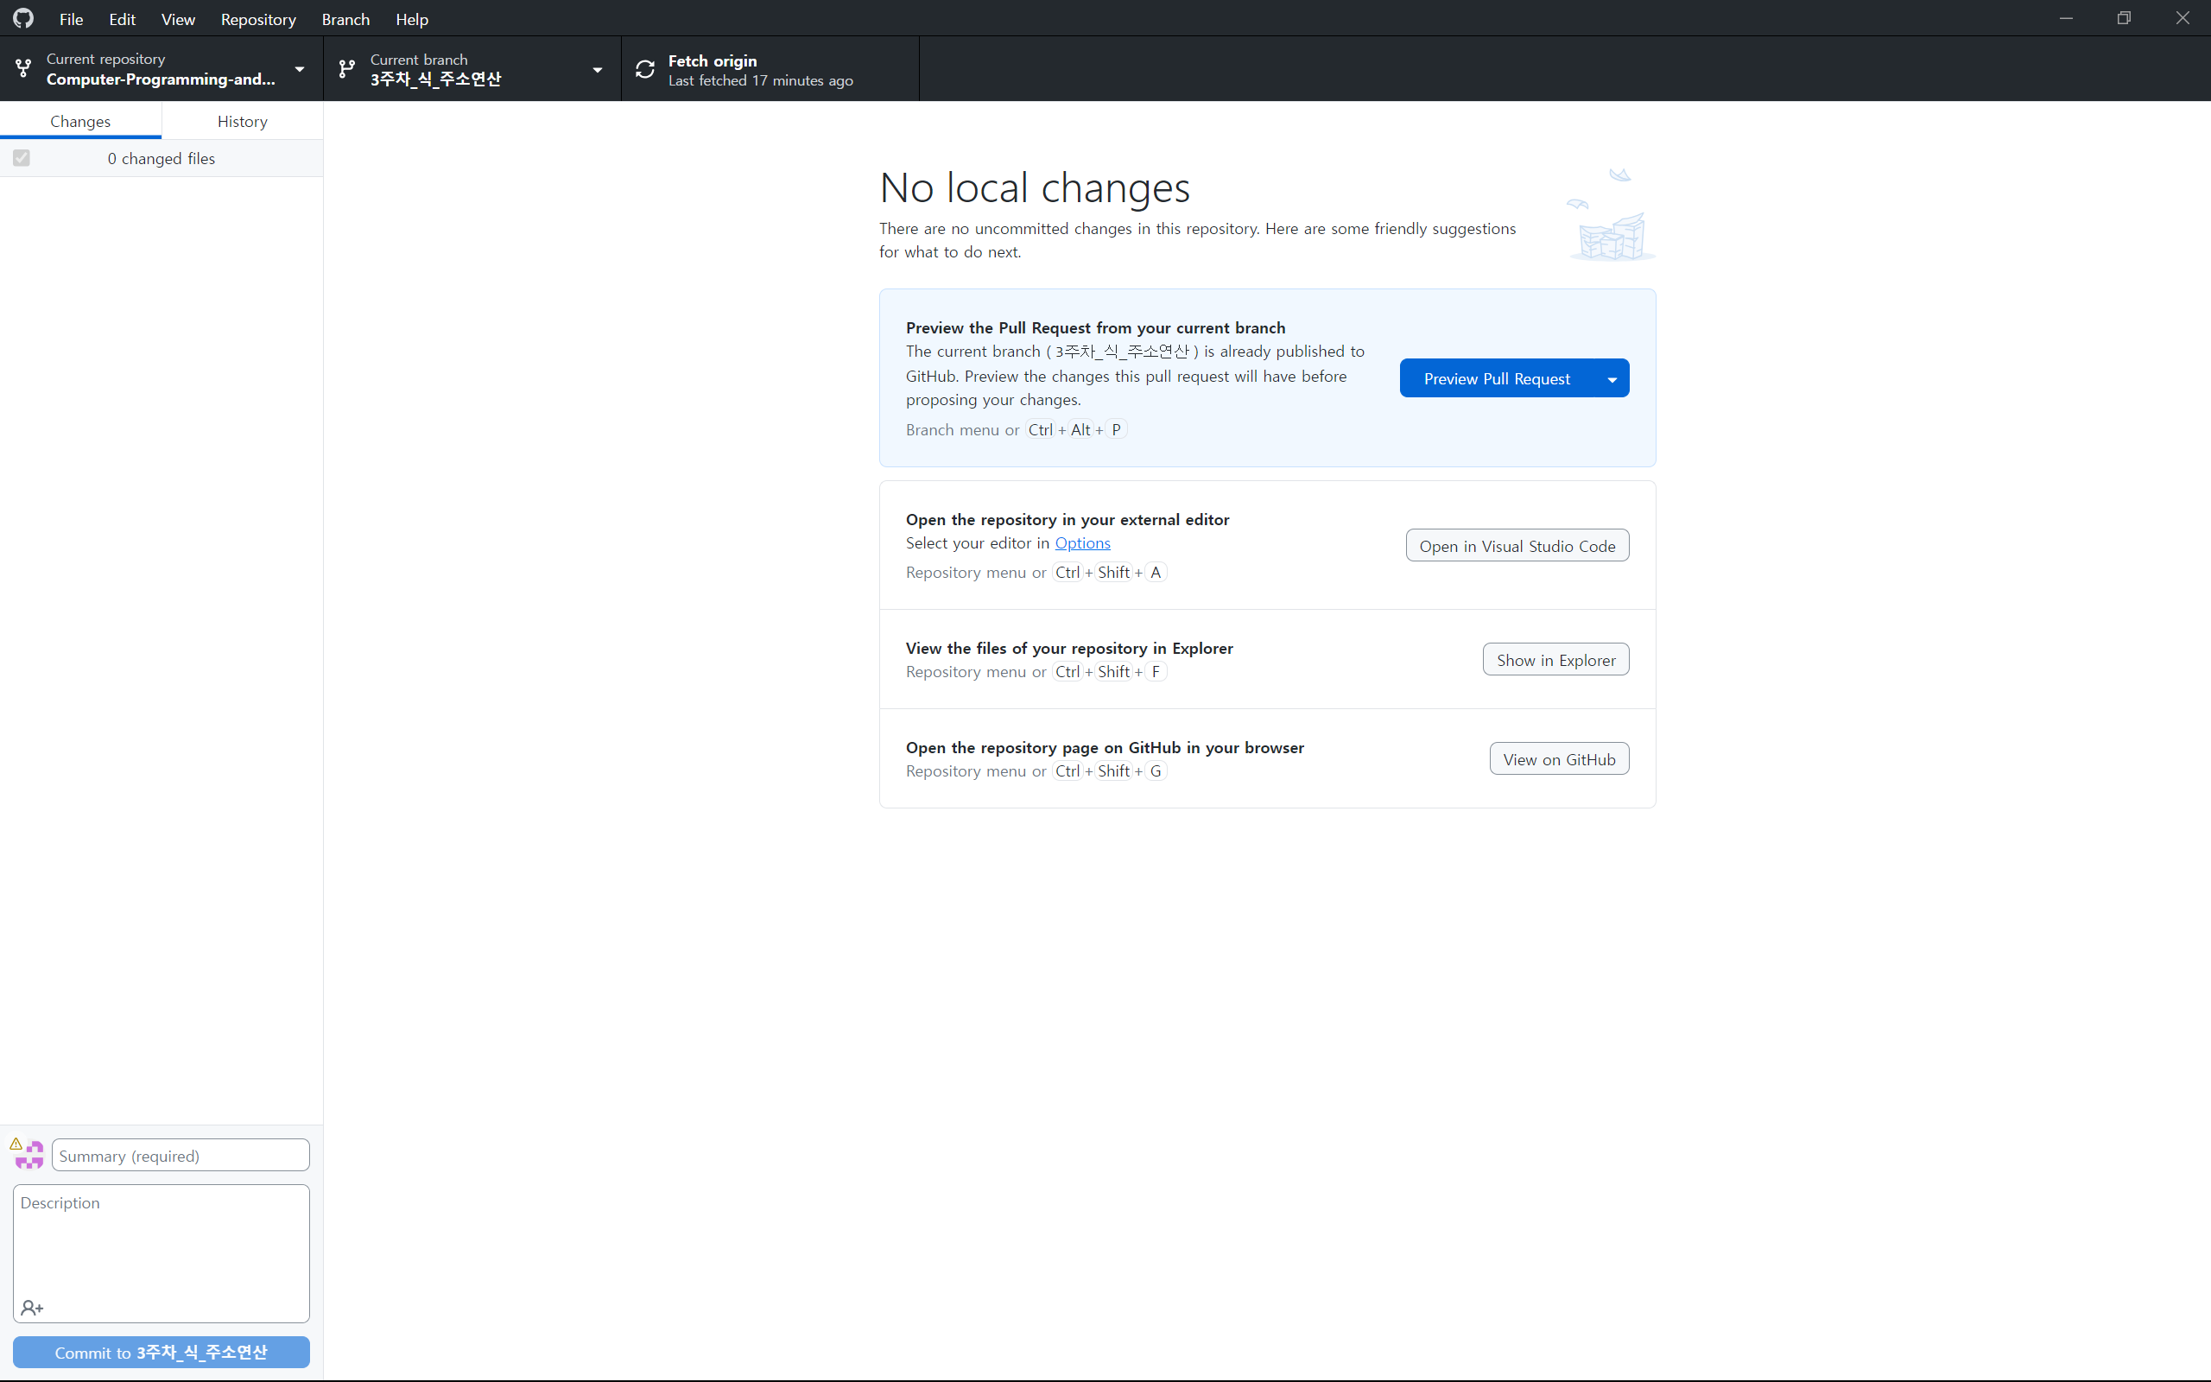
Current branch 클릭

Slide 4
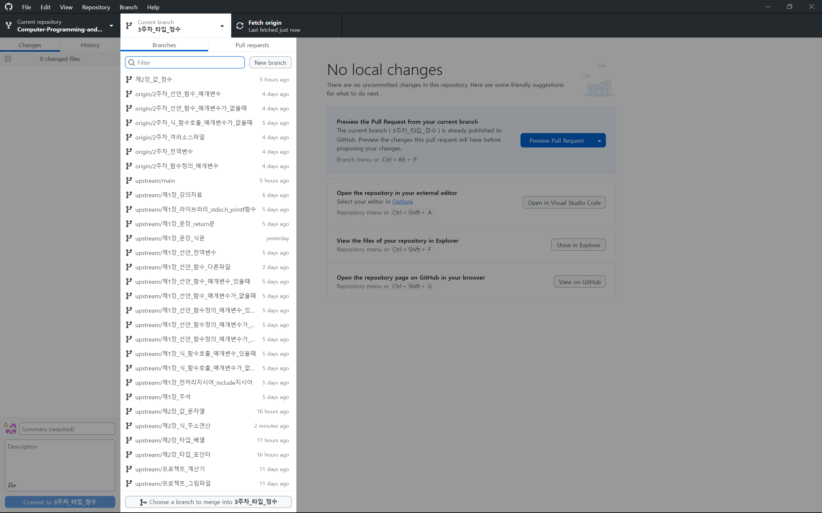
upstream/제2장_타입_포인터 클릭

Slide 5

History 클릭

Slide 6
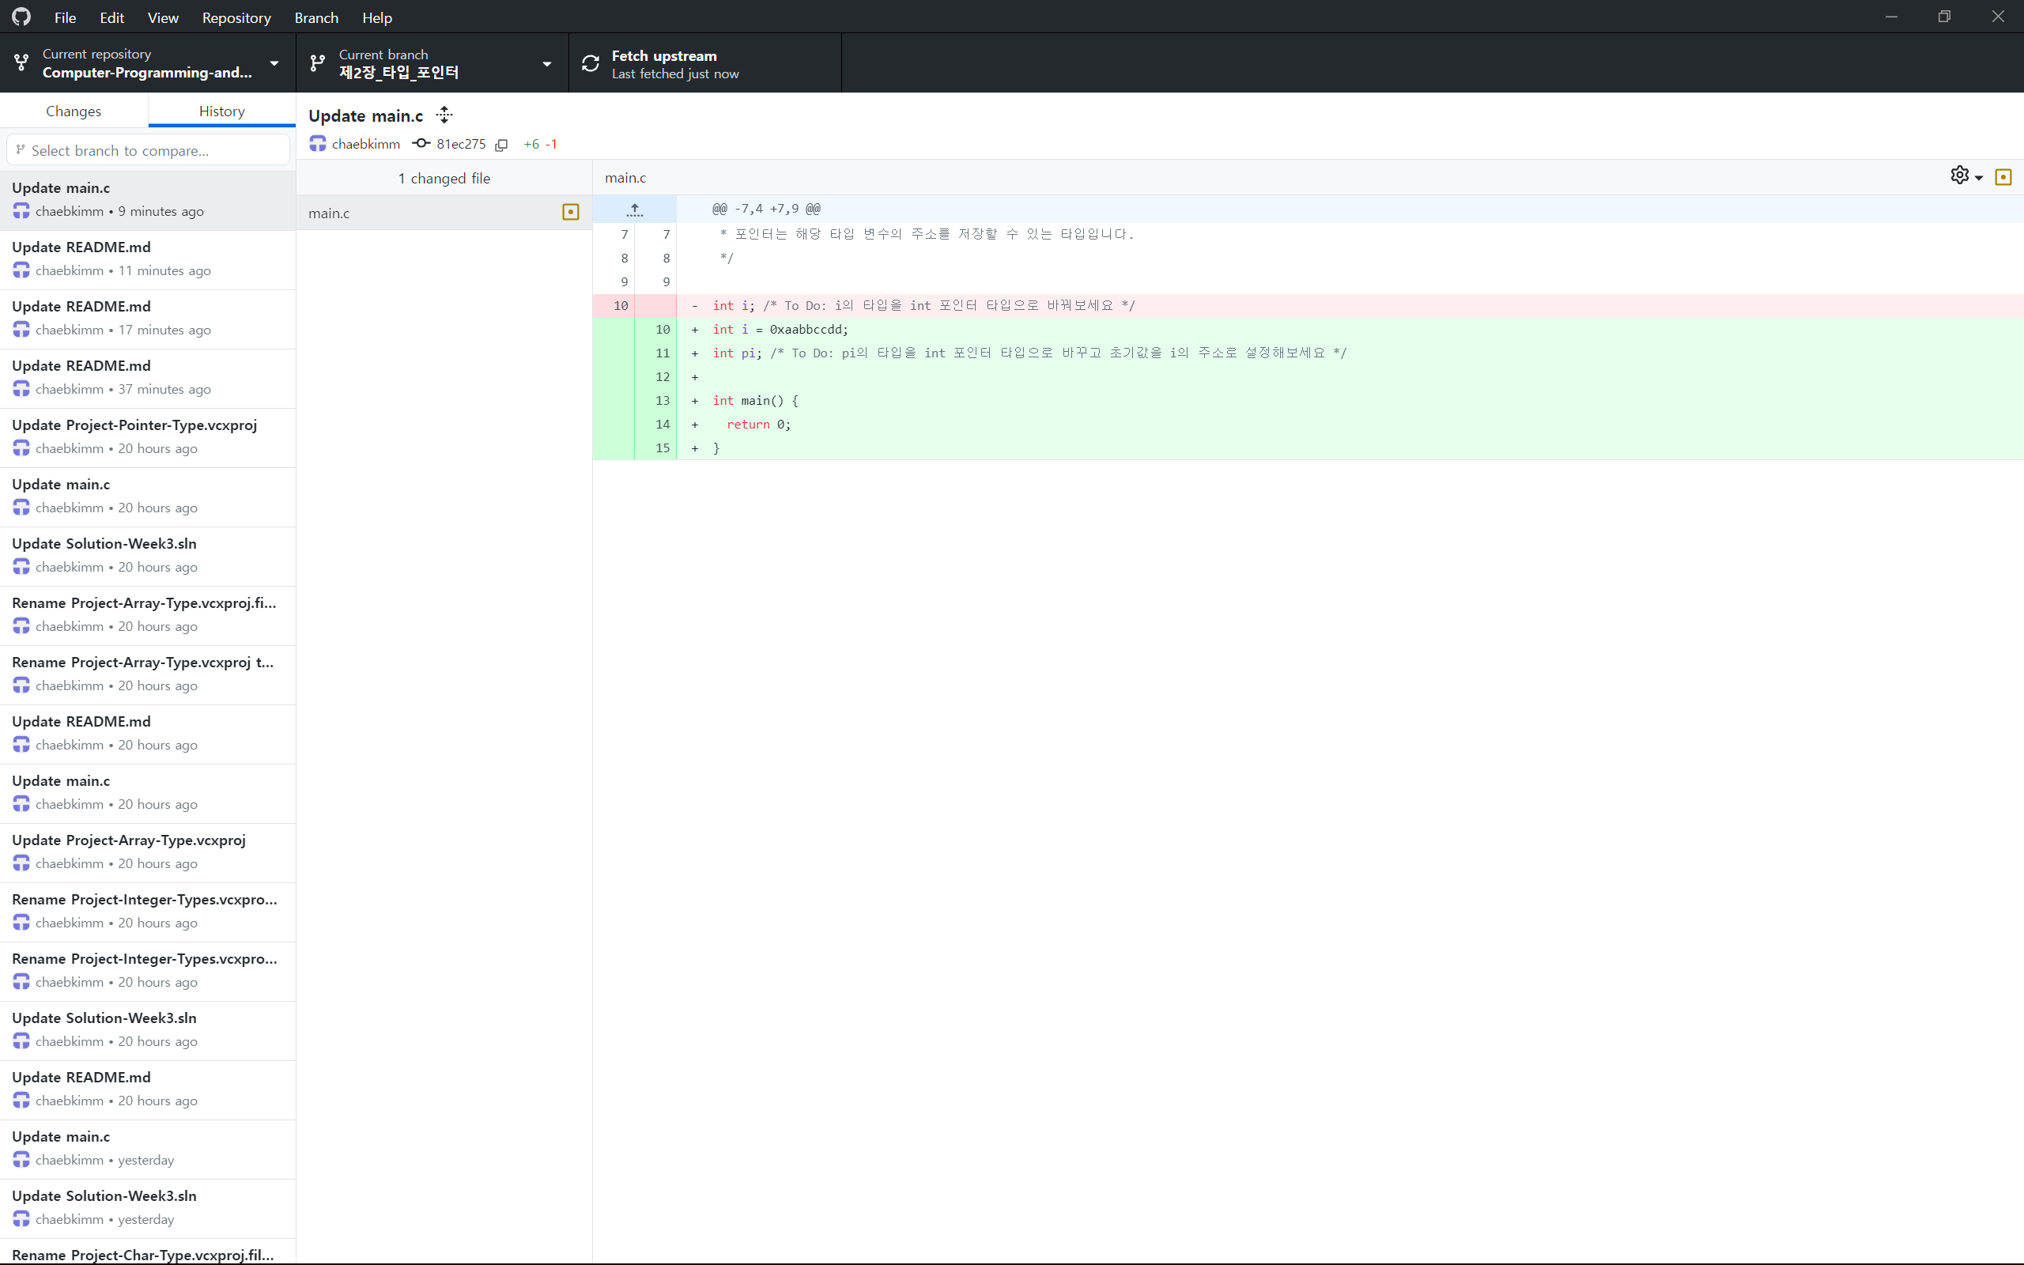
할일:
전역변수선언에서 타입을 포인터로 바꾸기
초기값을 다른 전역변수의 주소로 정하기
Visual Studio 화면 띄우기

Slide 7
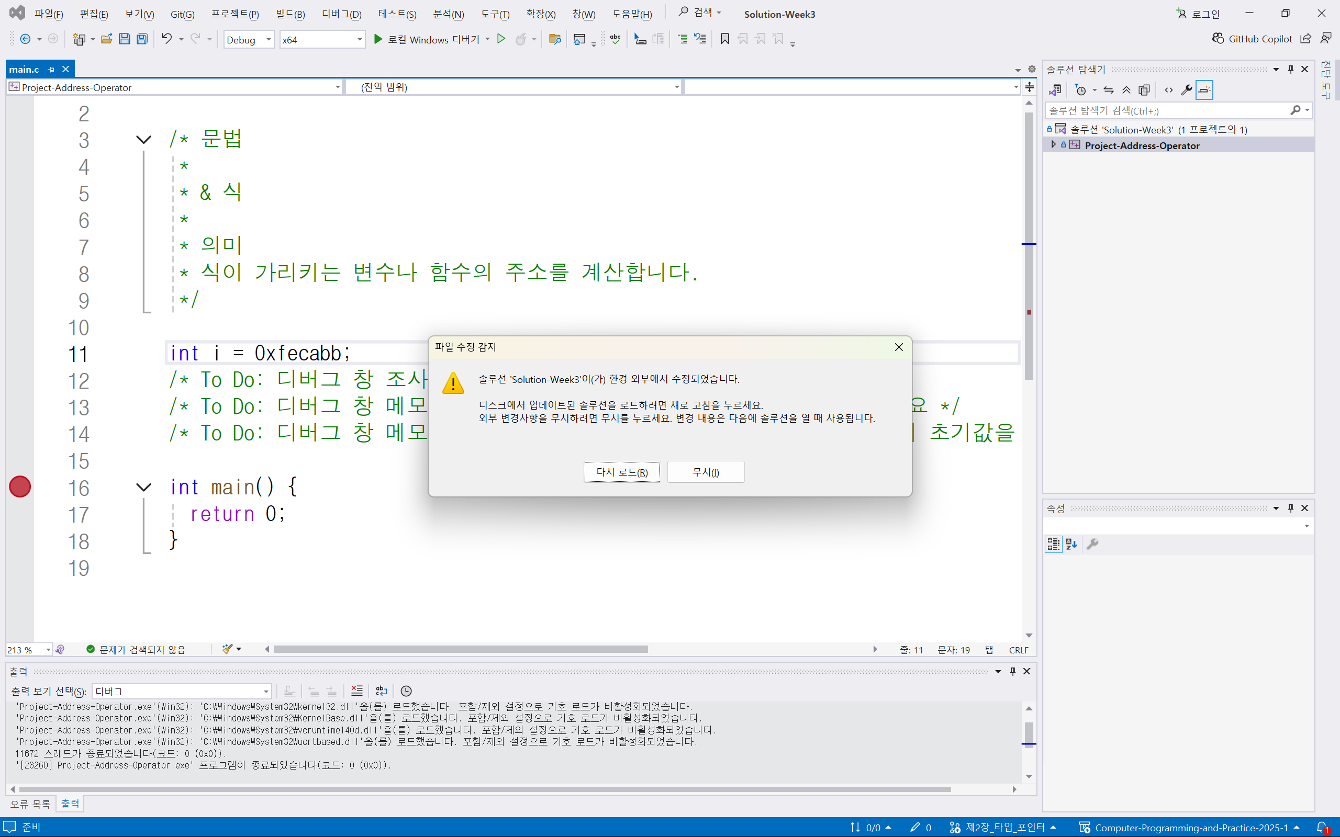
다시 로드 클릭

Slide 8
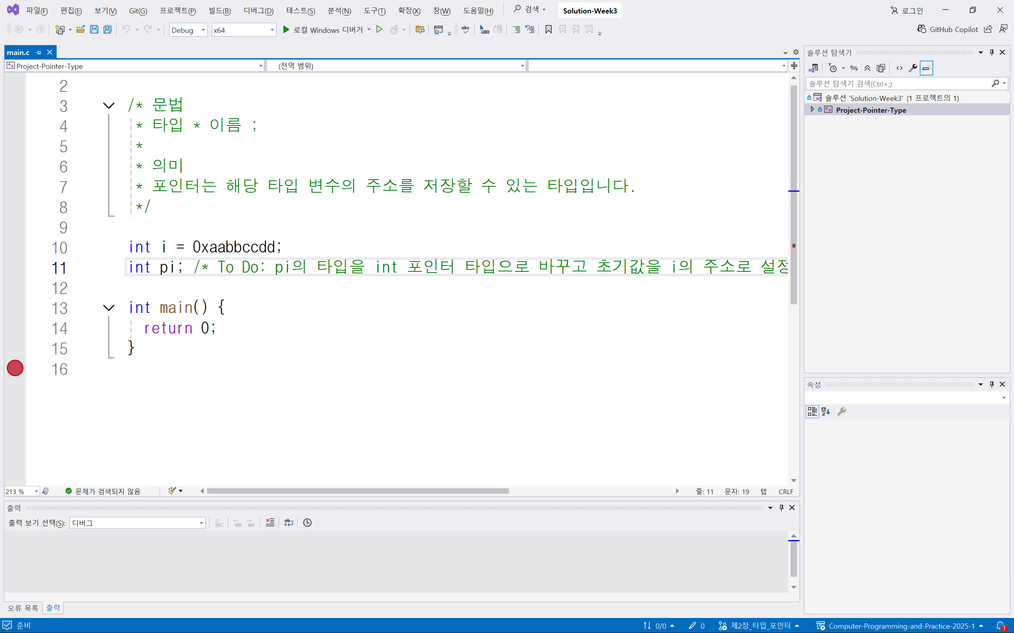
int pi;를 int *pi = &i ; 로 바꾸기

Slide 9

클릭해서 중단점 제거

Slide 10
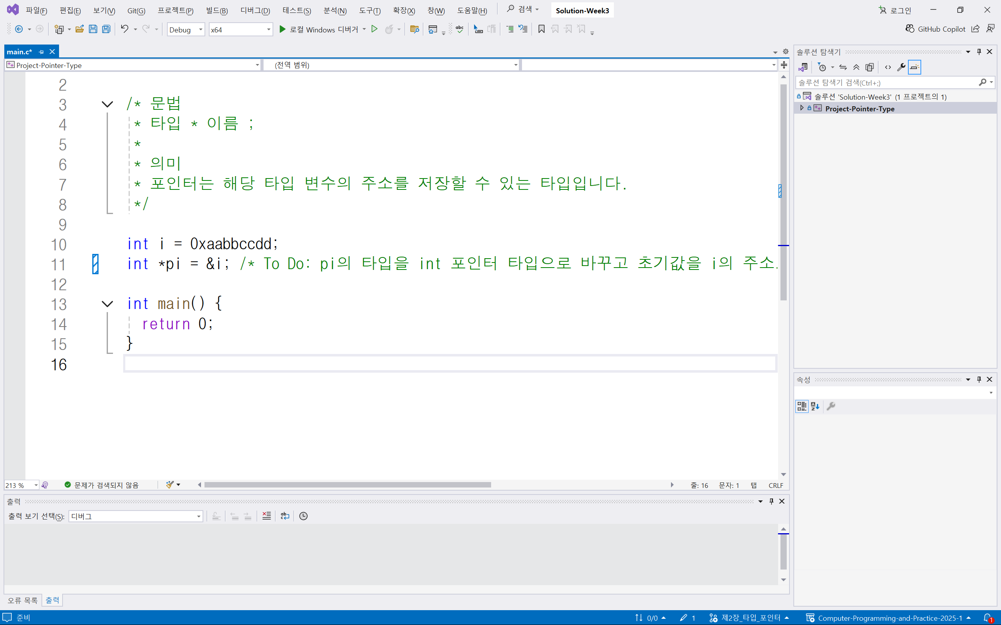
int main()의 왼쪽 회색 공간 클릭

Slide 11
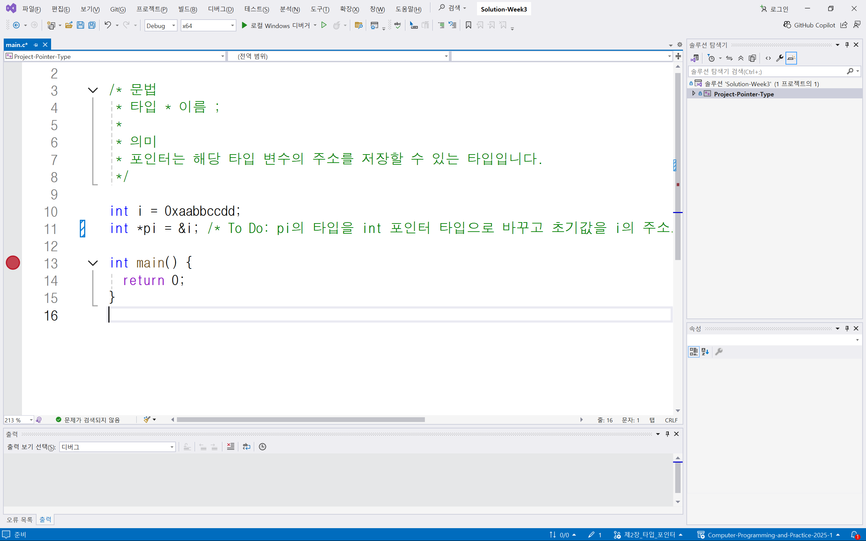
로컬 Windows 디버거 버튼 클릭

Slide 12
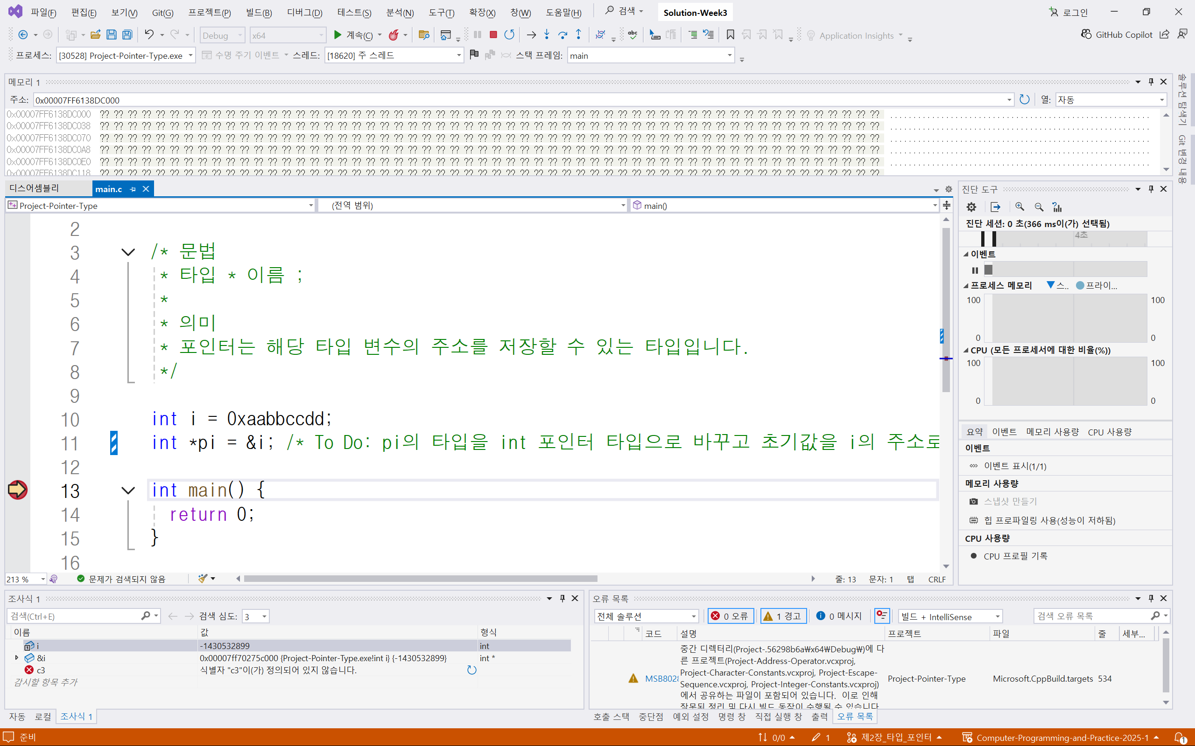
c3 더블클릭

Slide 13
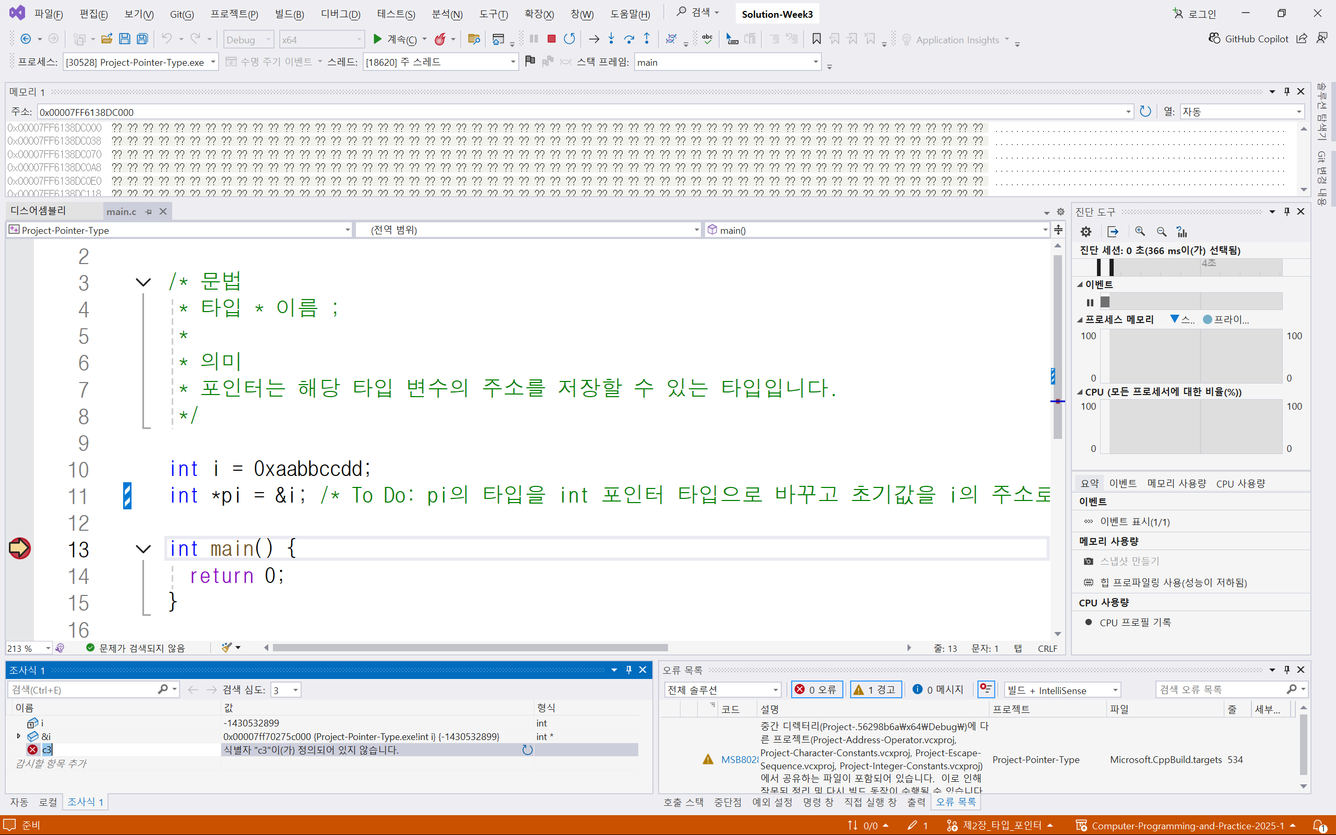
pi 입력

Slide 14
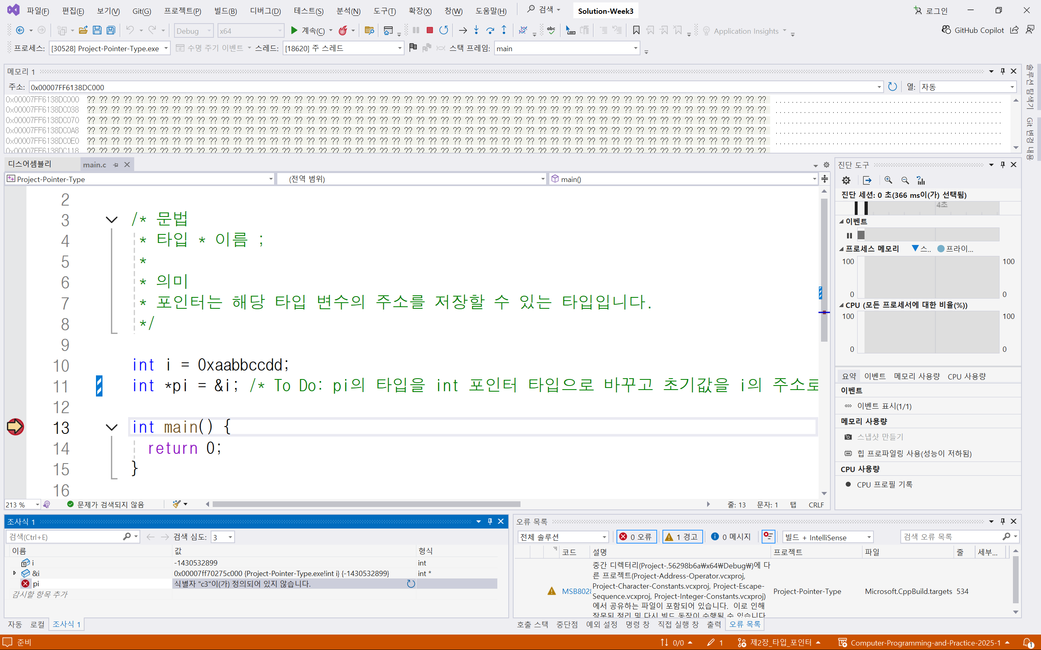
엔터키 입력

Slide 15
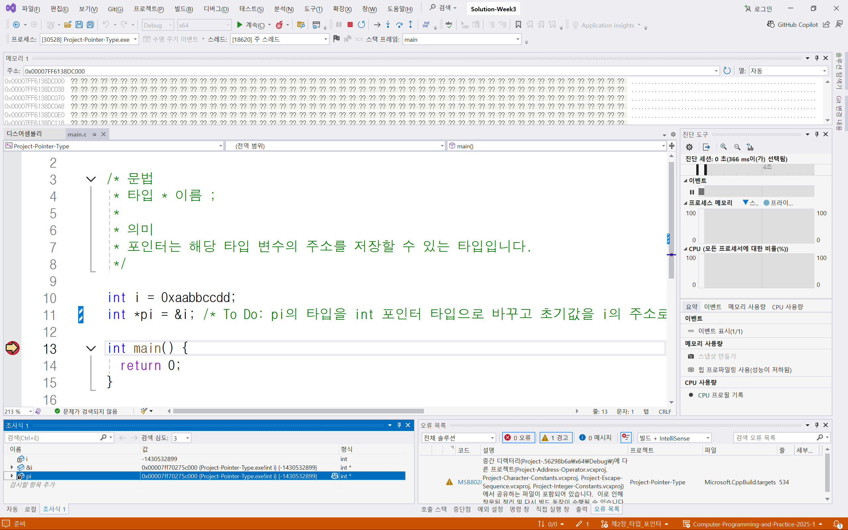
감시할 항목 추가 더블클릭

Slide 16
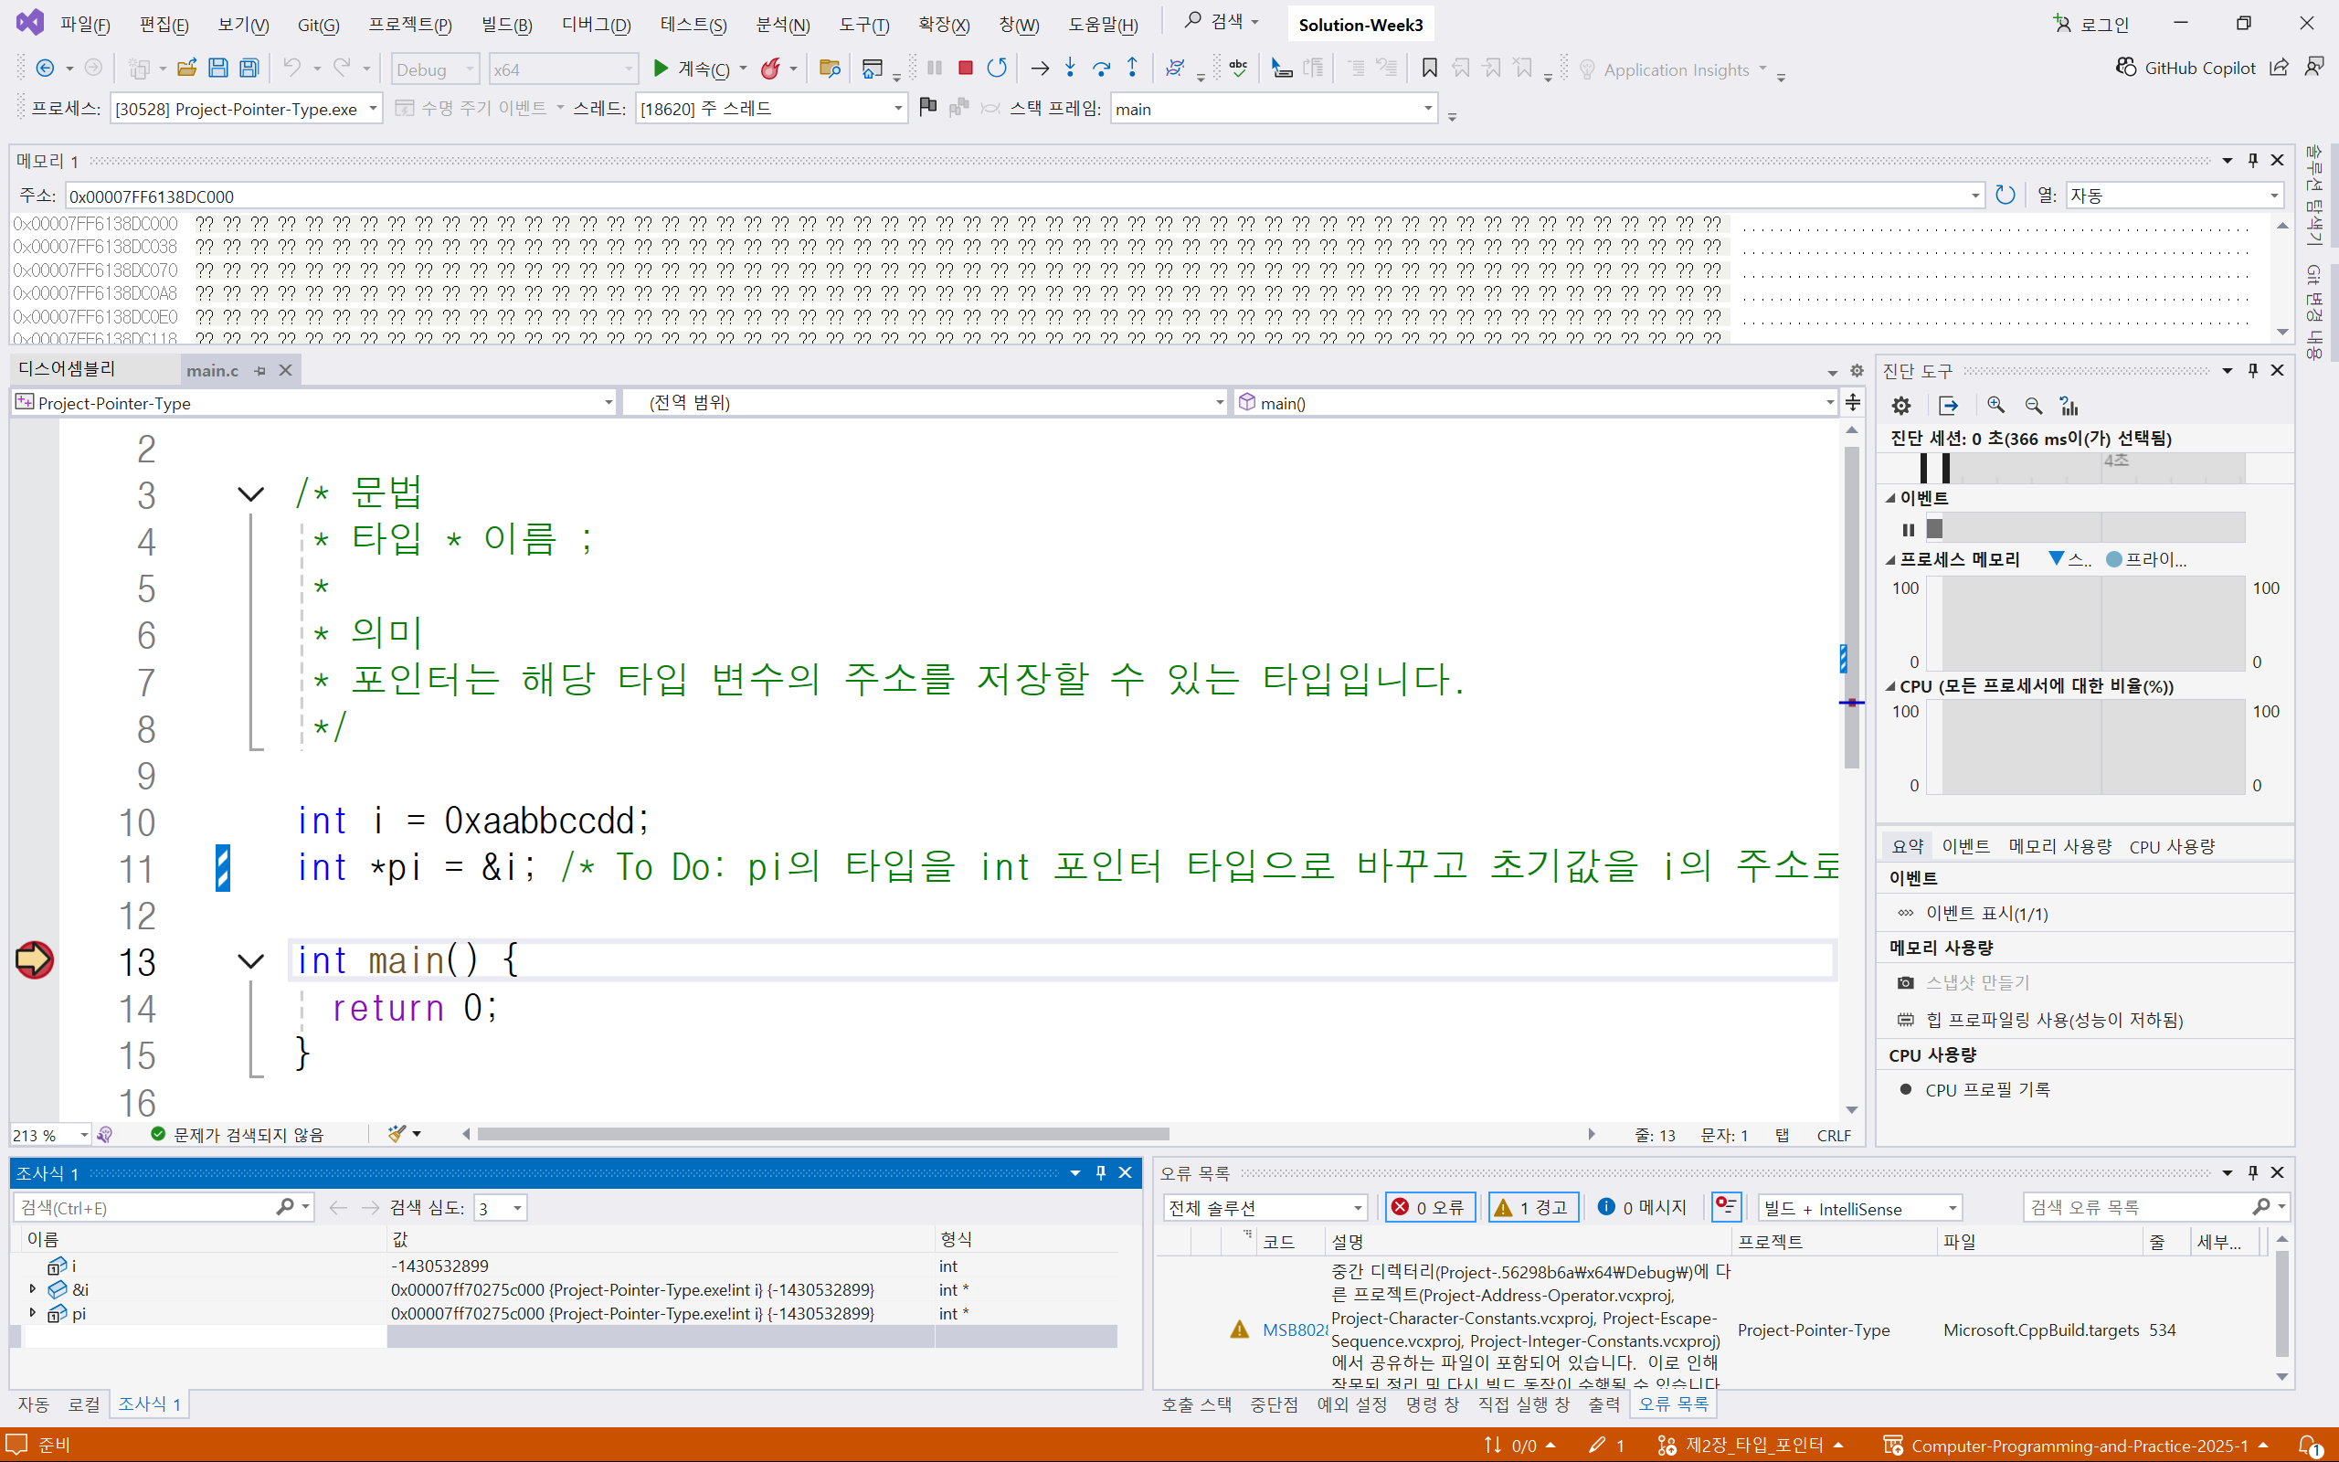
&pi 입력

Slide 17

엔터키 입력

Slide 18
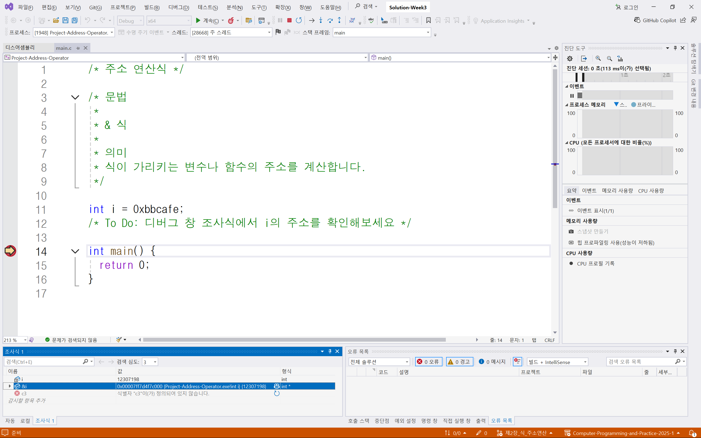
디버그 클릭

Slide 19
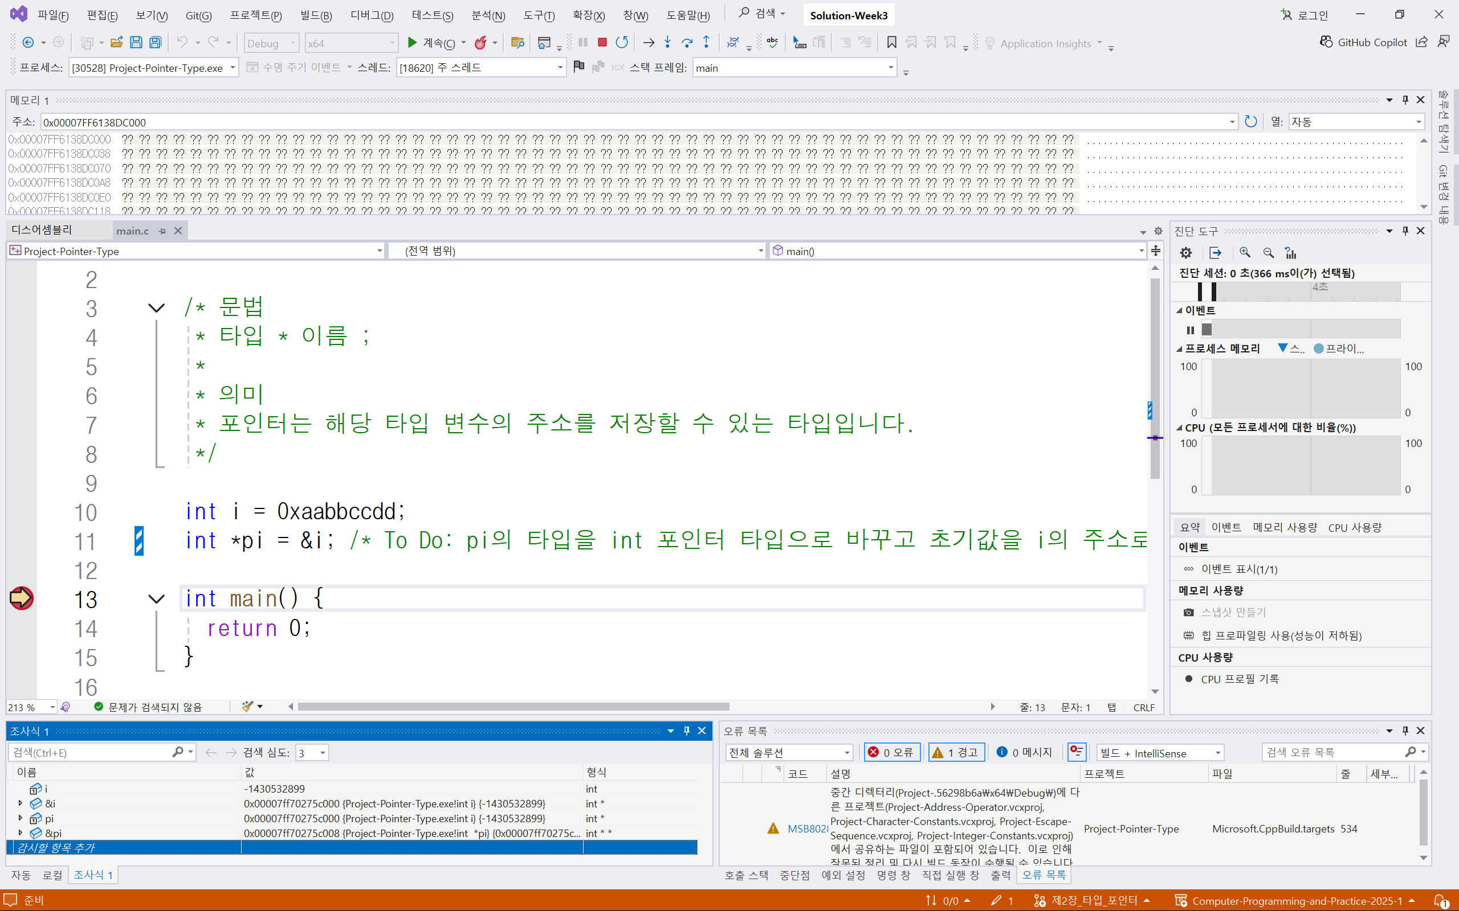
메모리 주소 클릭

Slide 20
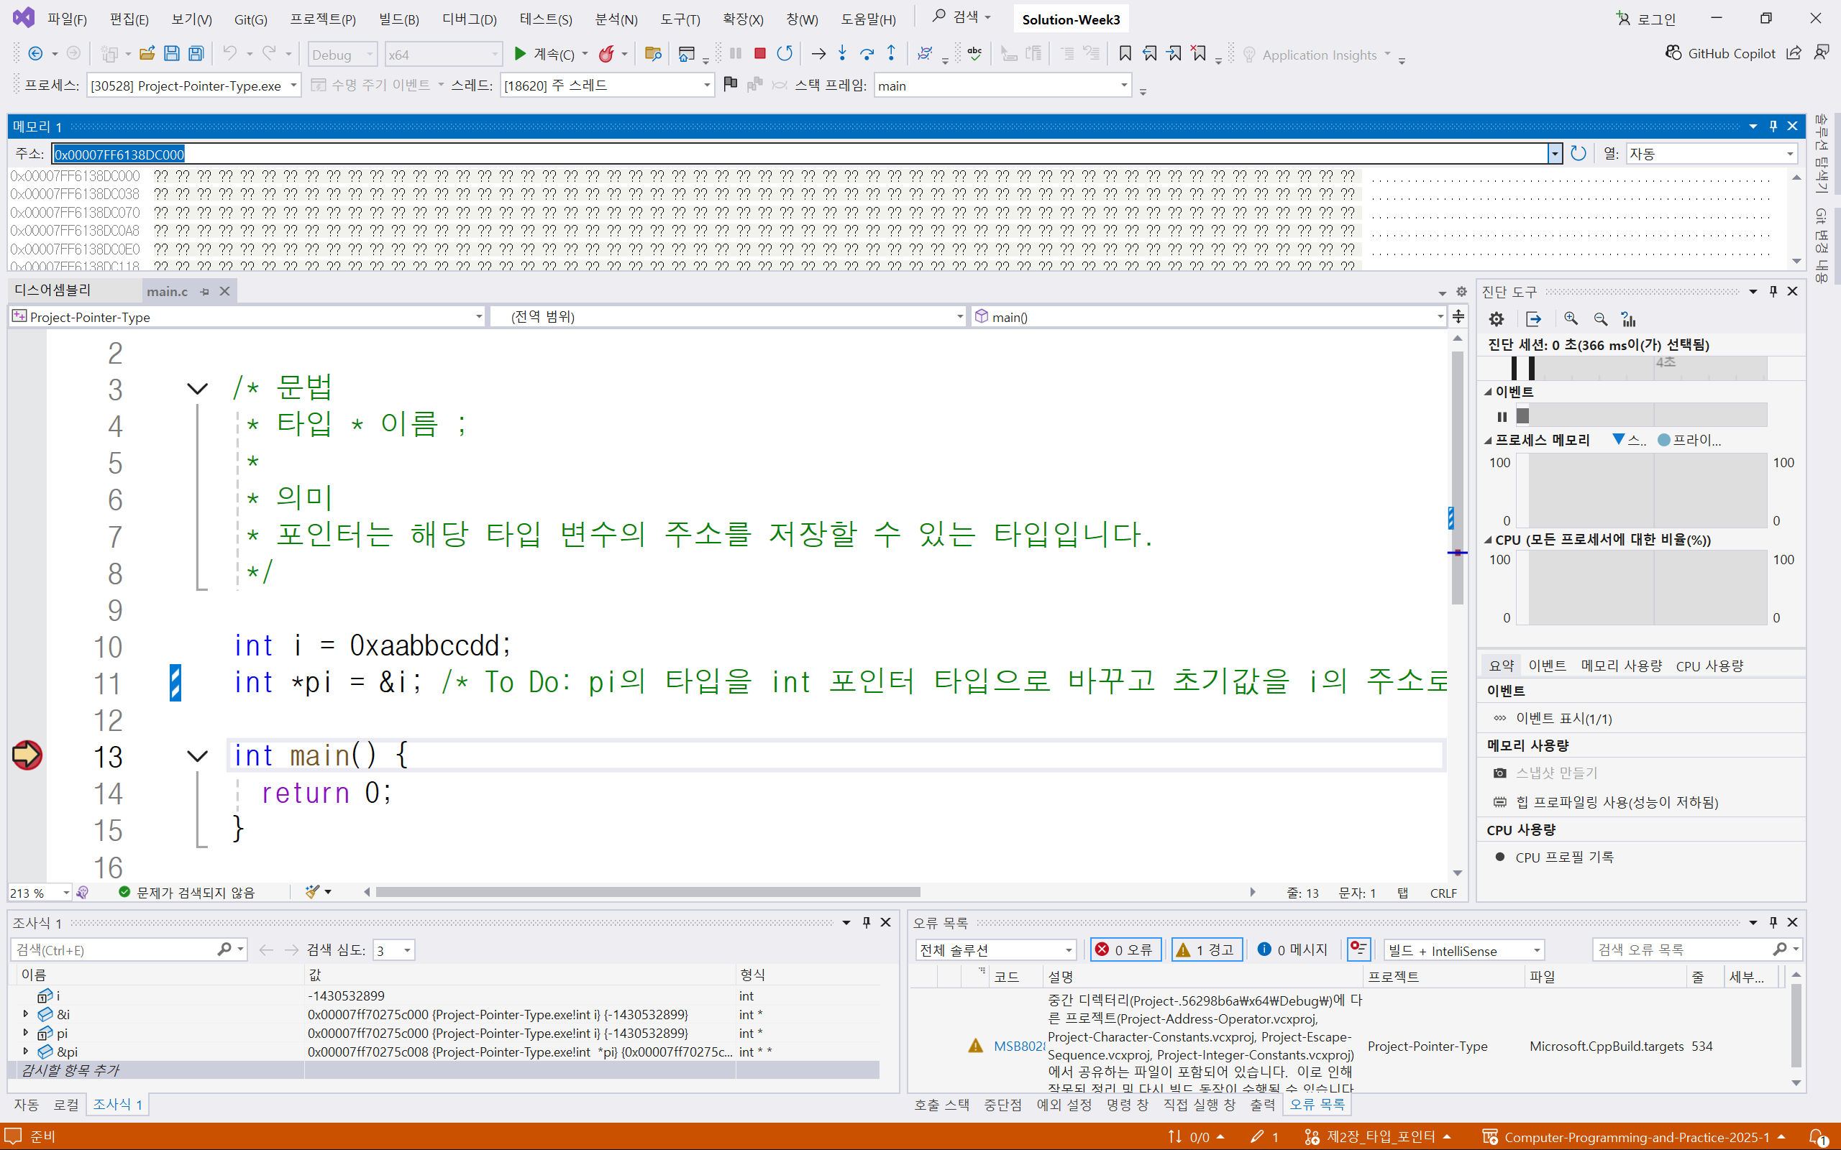
지우기

Slide 21
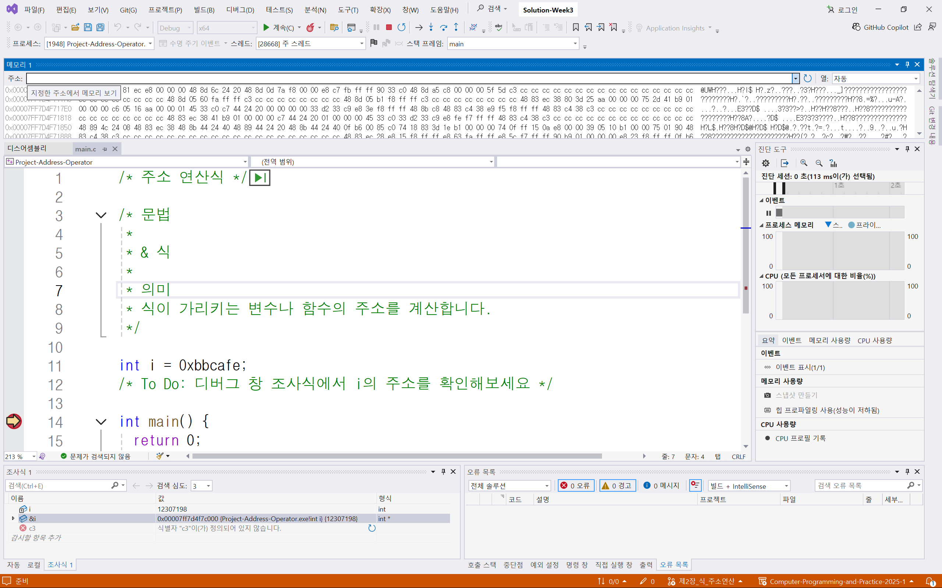
&i 입력

Slide 22
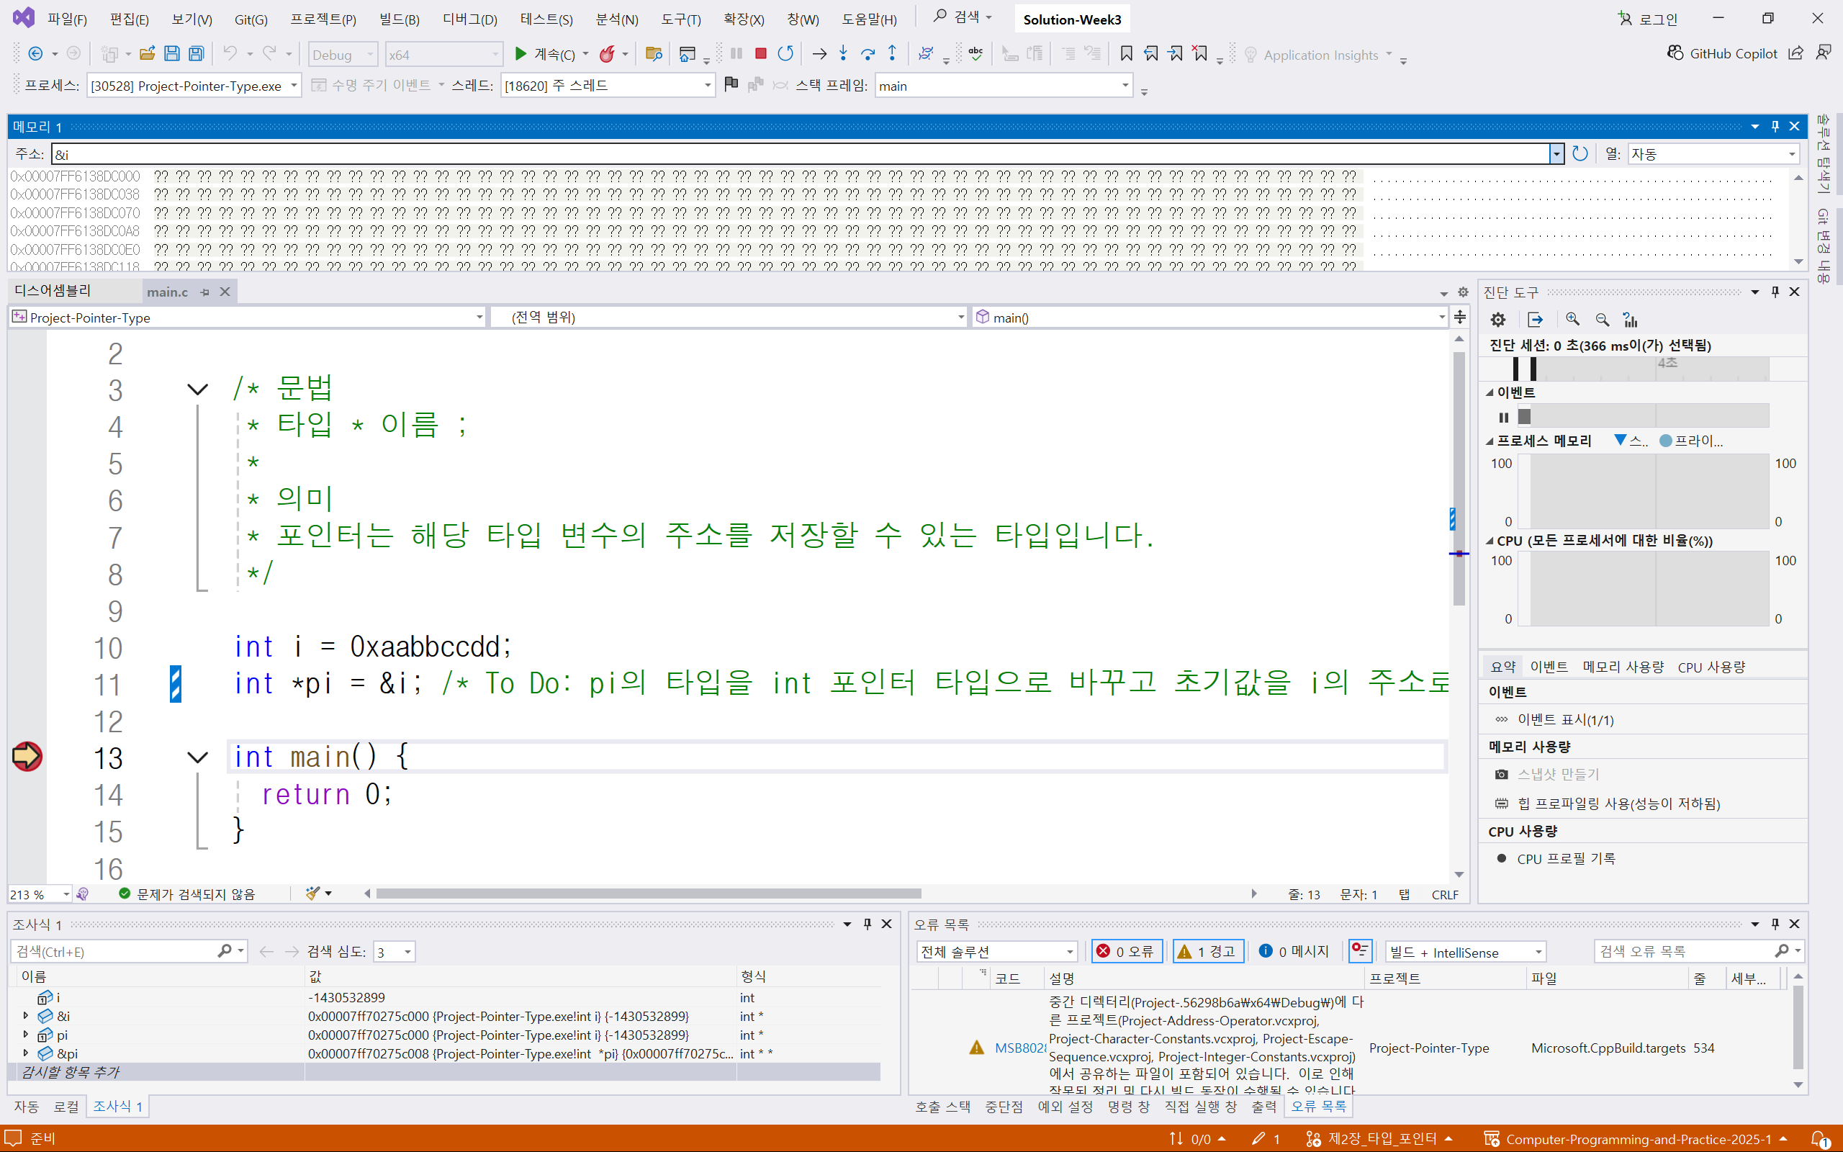
엔터키 입력

Slide 23
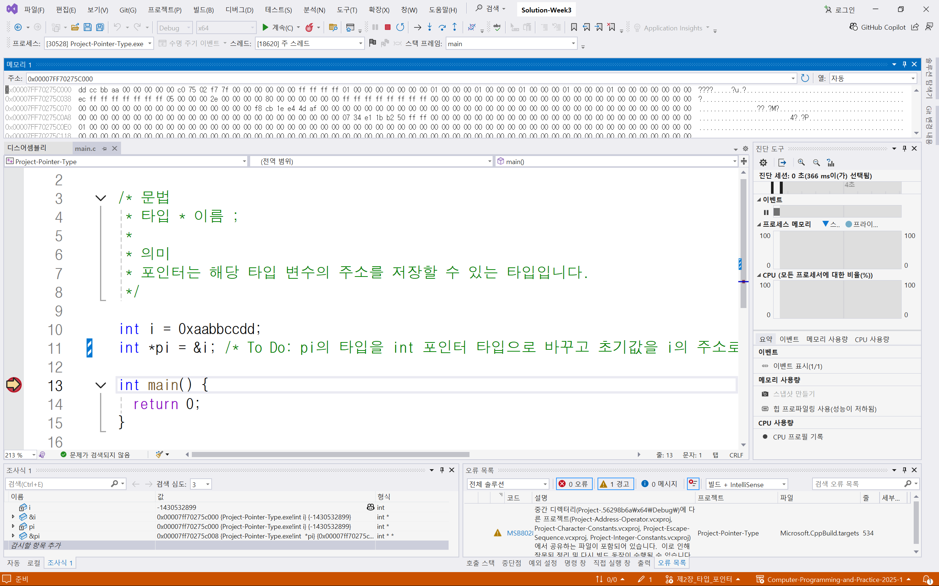
pi의 값 확인

Slide 24
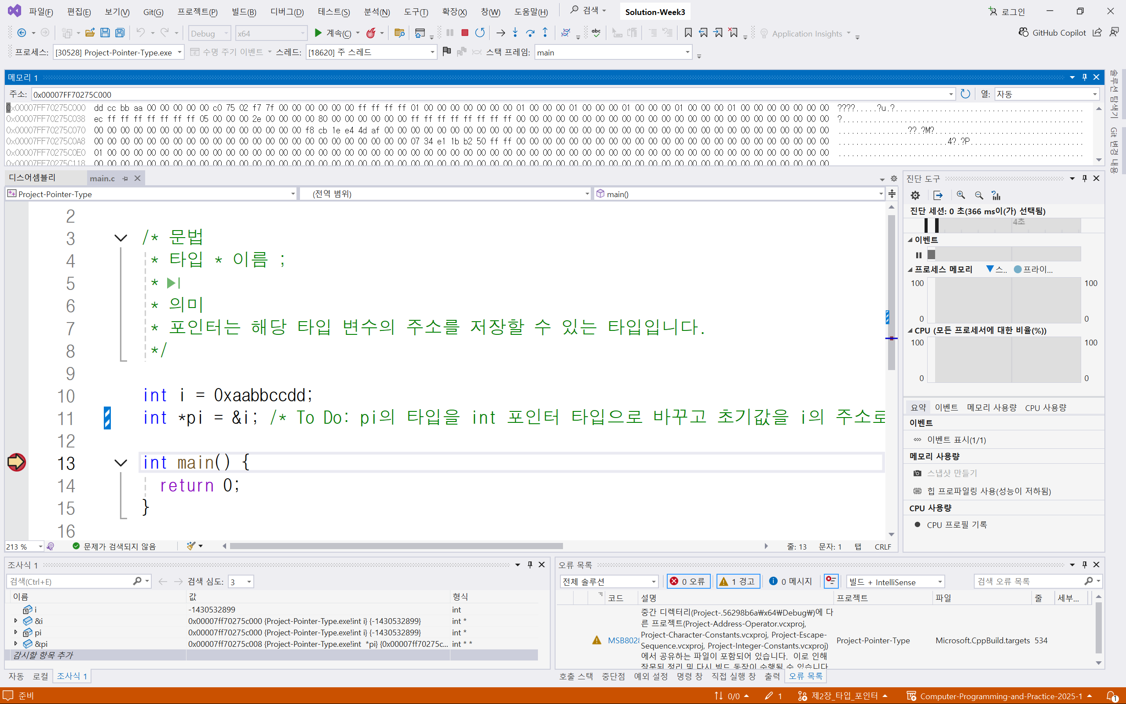
디버그 중단 버튼 클릭

Slide 25
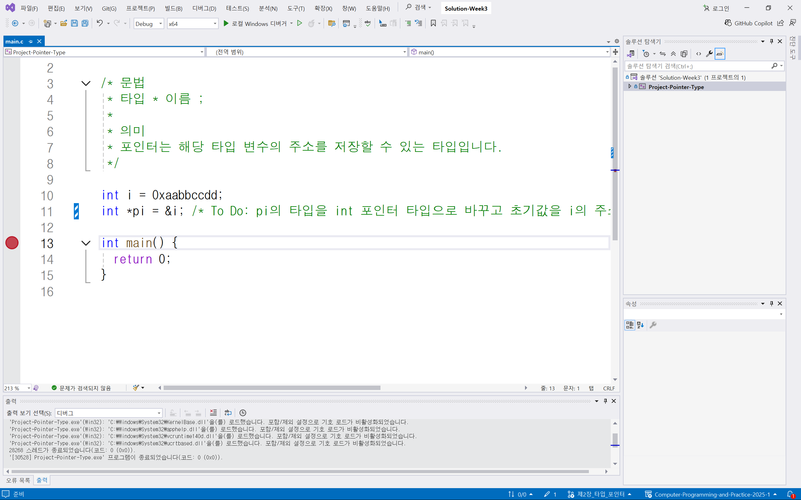
Github Desktop 창 띄우기

Slide 26

Changes 클릭

Slide 27
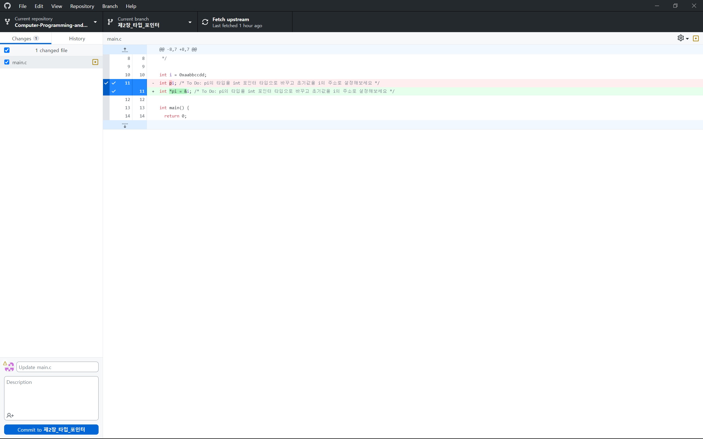
Commit 버튼 클릭

Slide 28
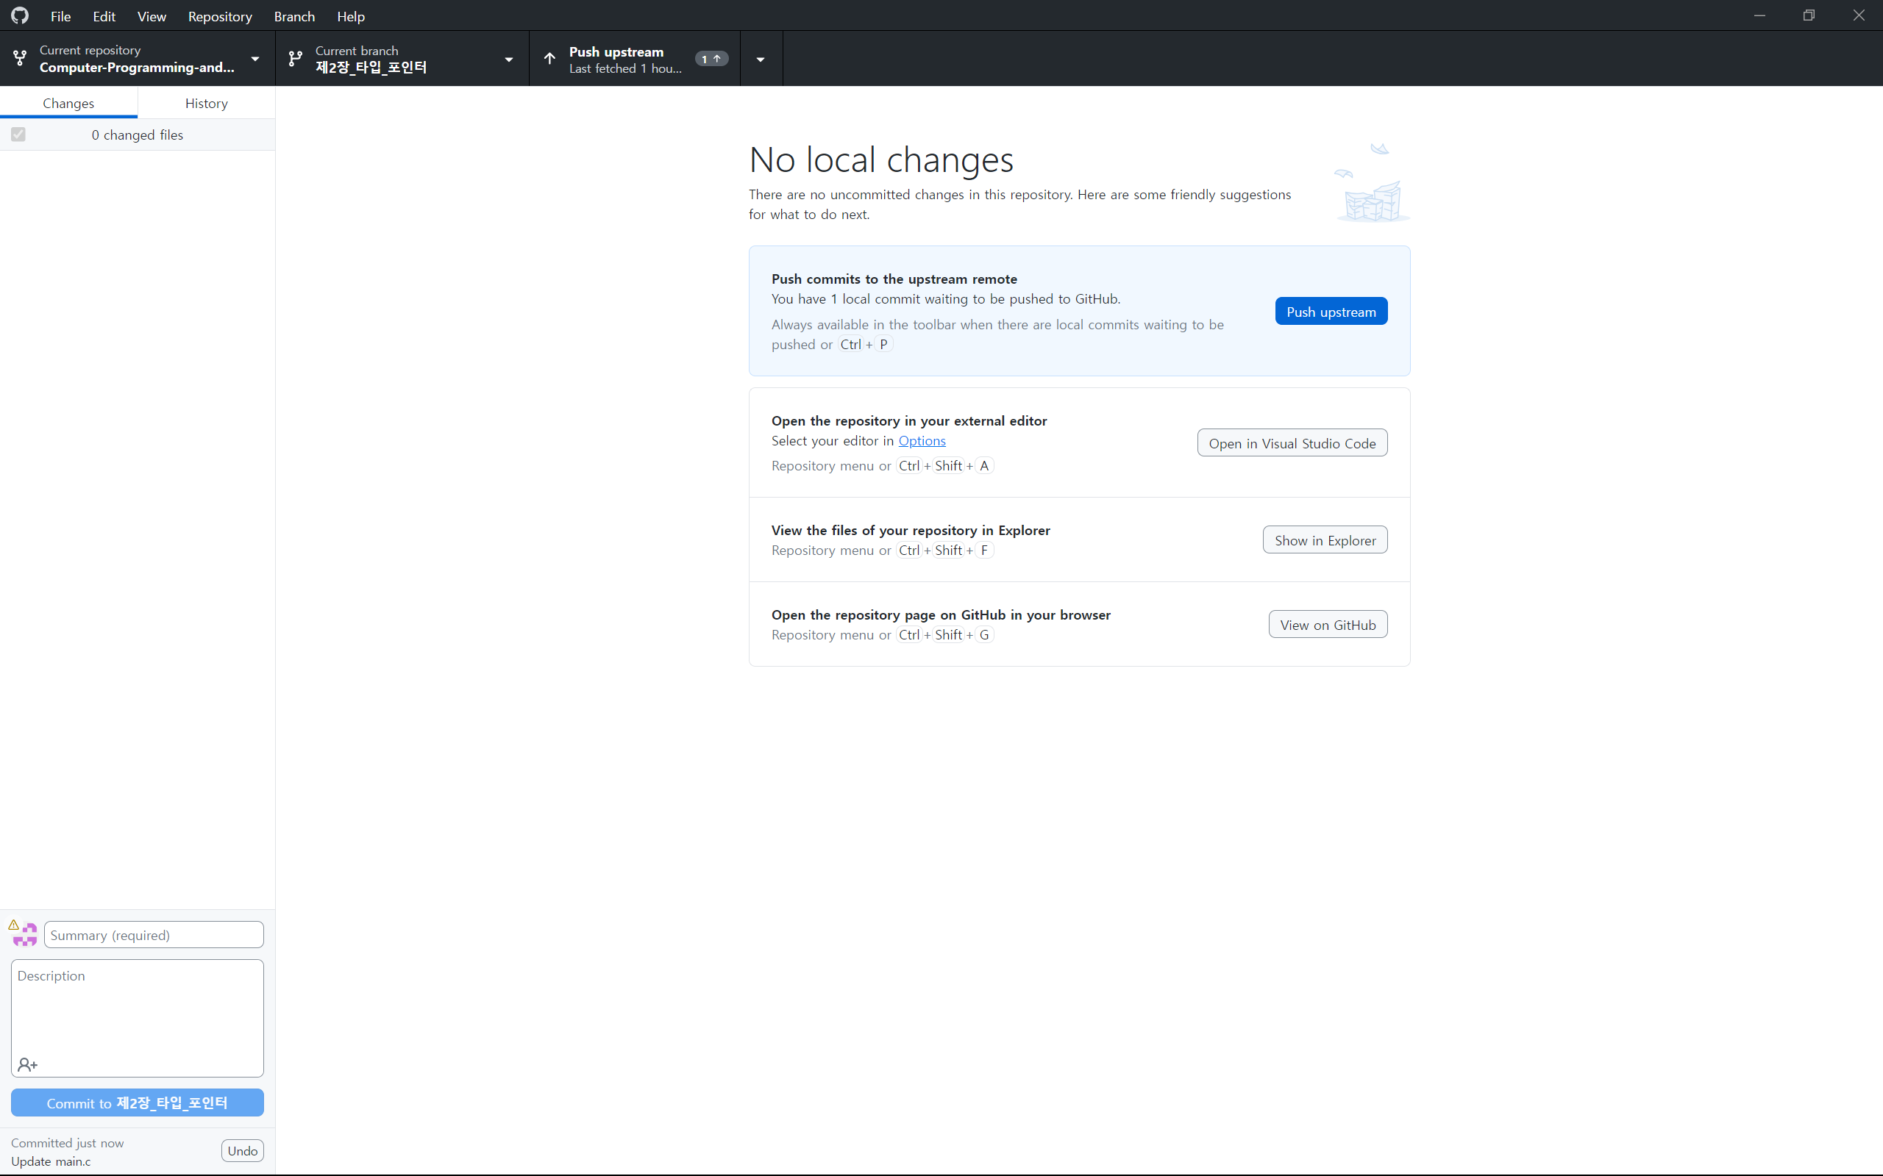
Current branch 클릭

Slide 29
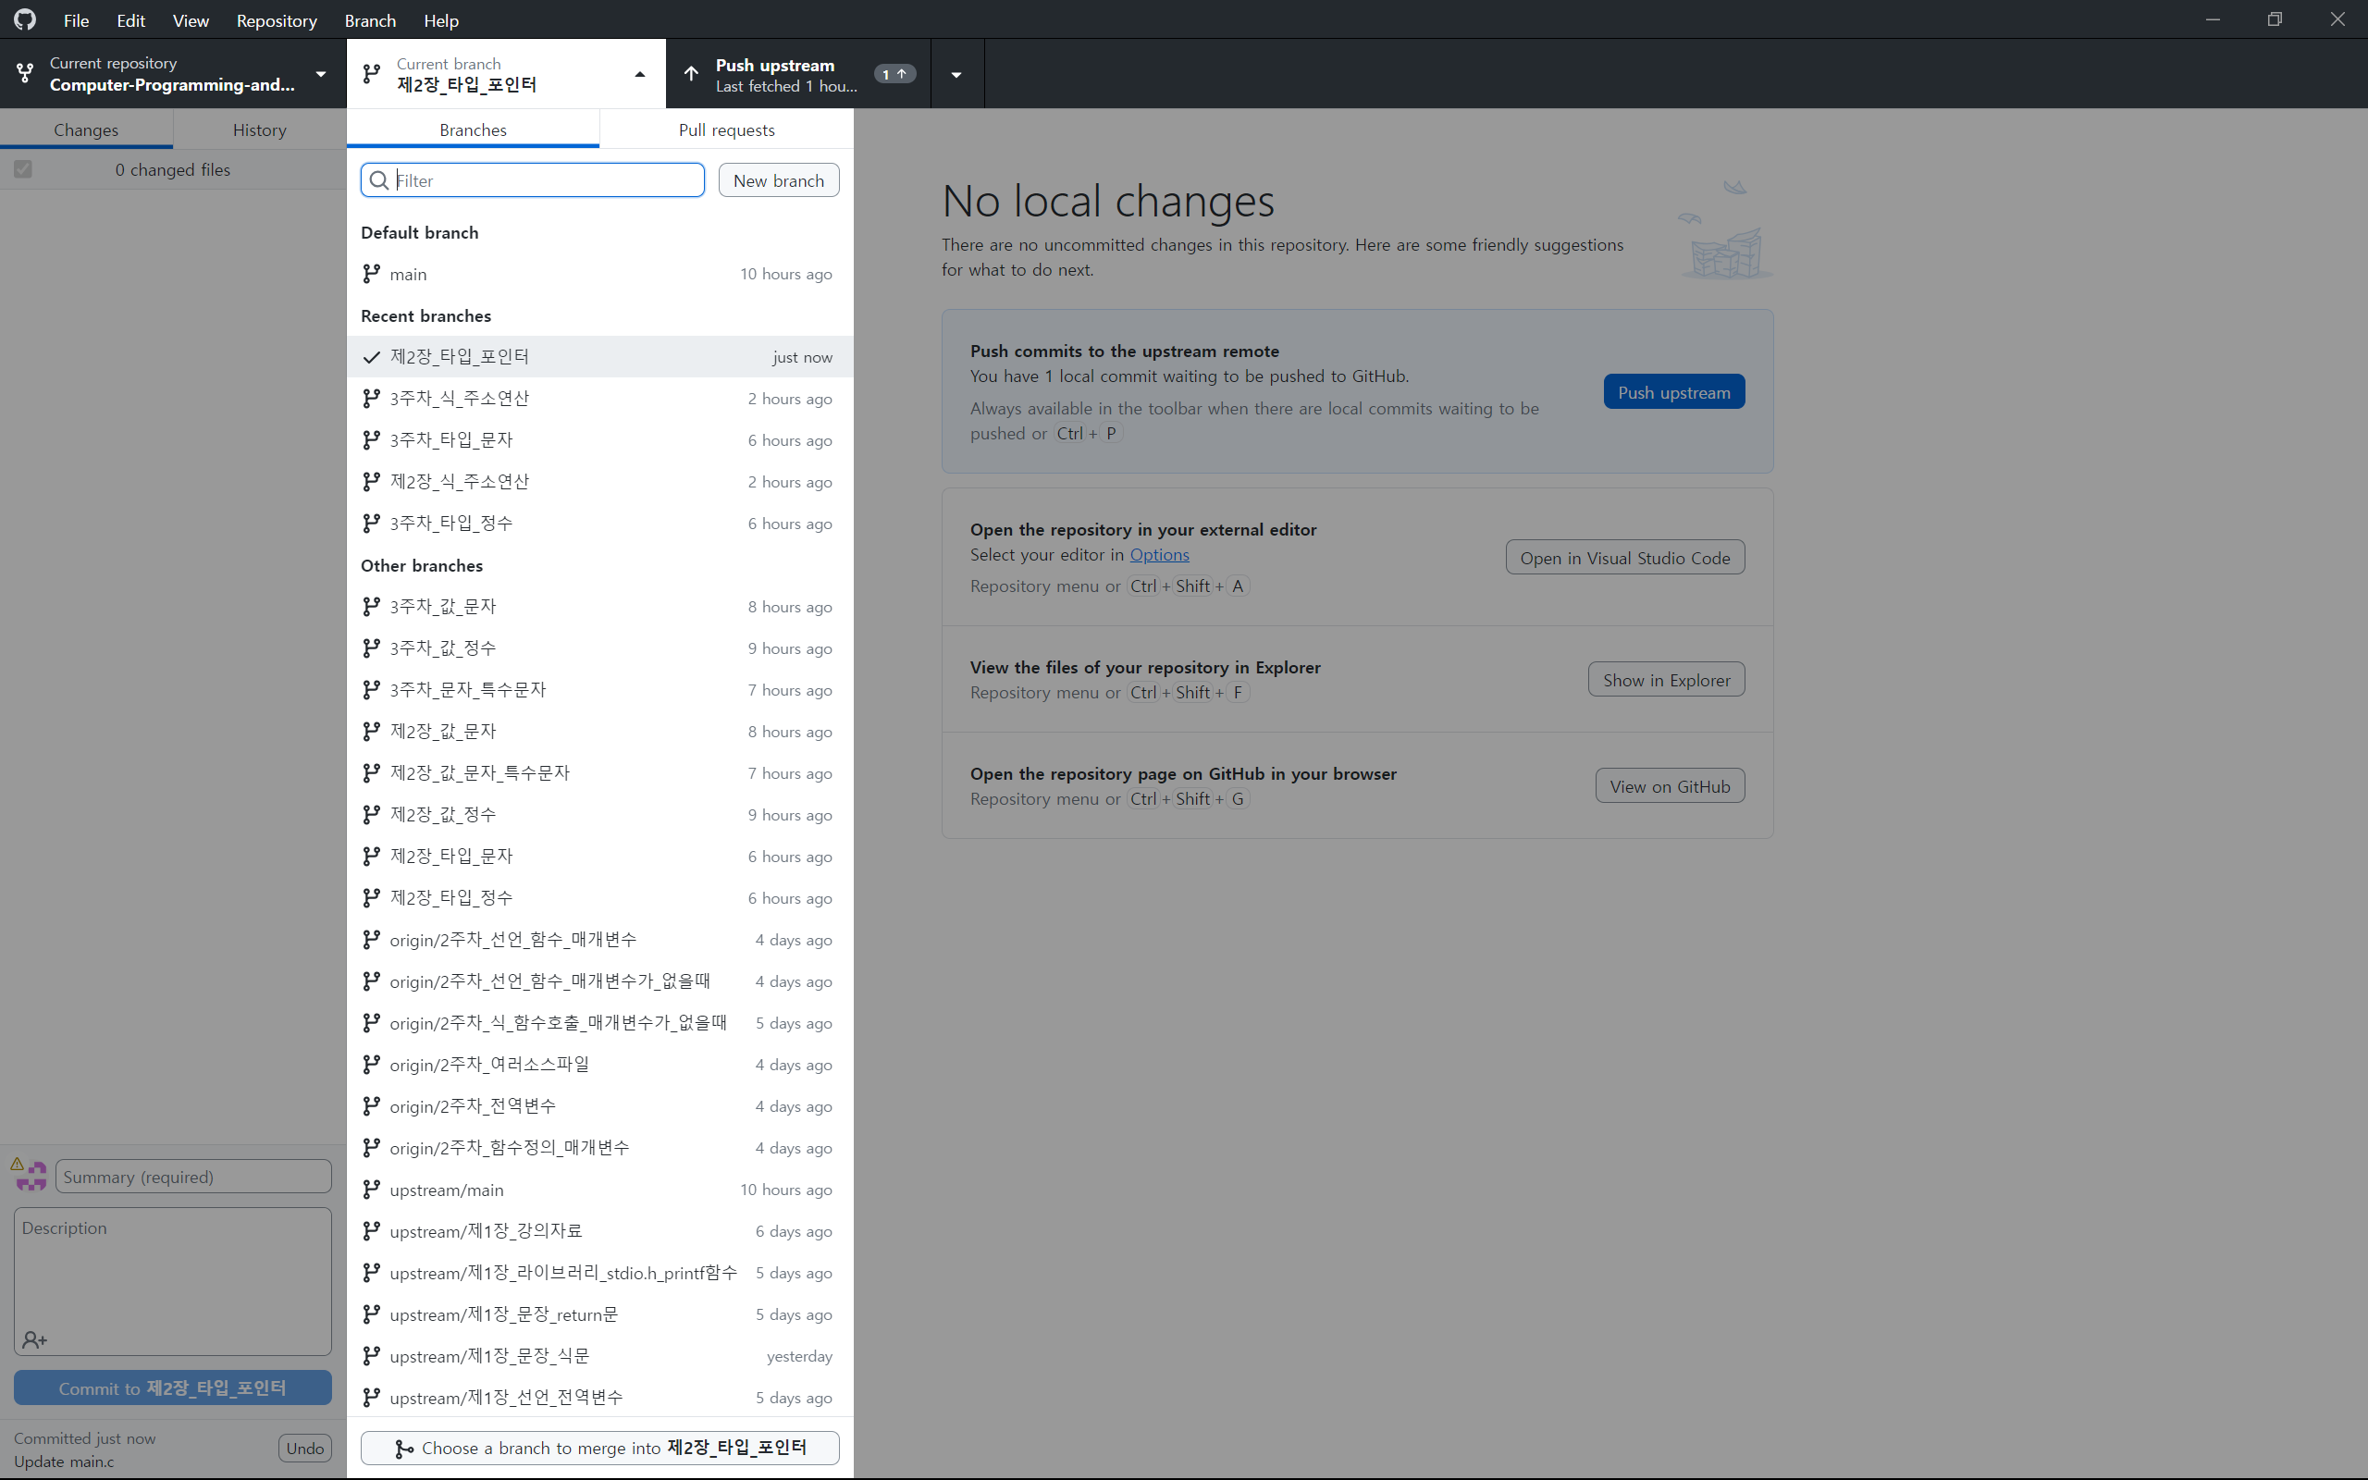
New branch 클릭

Slide 30
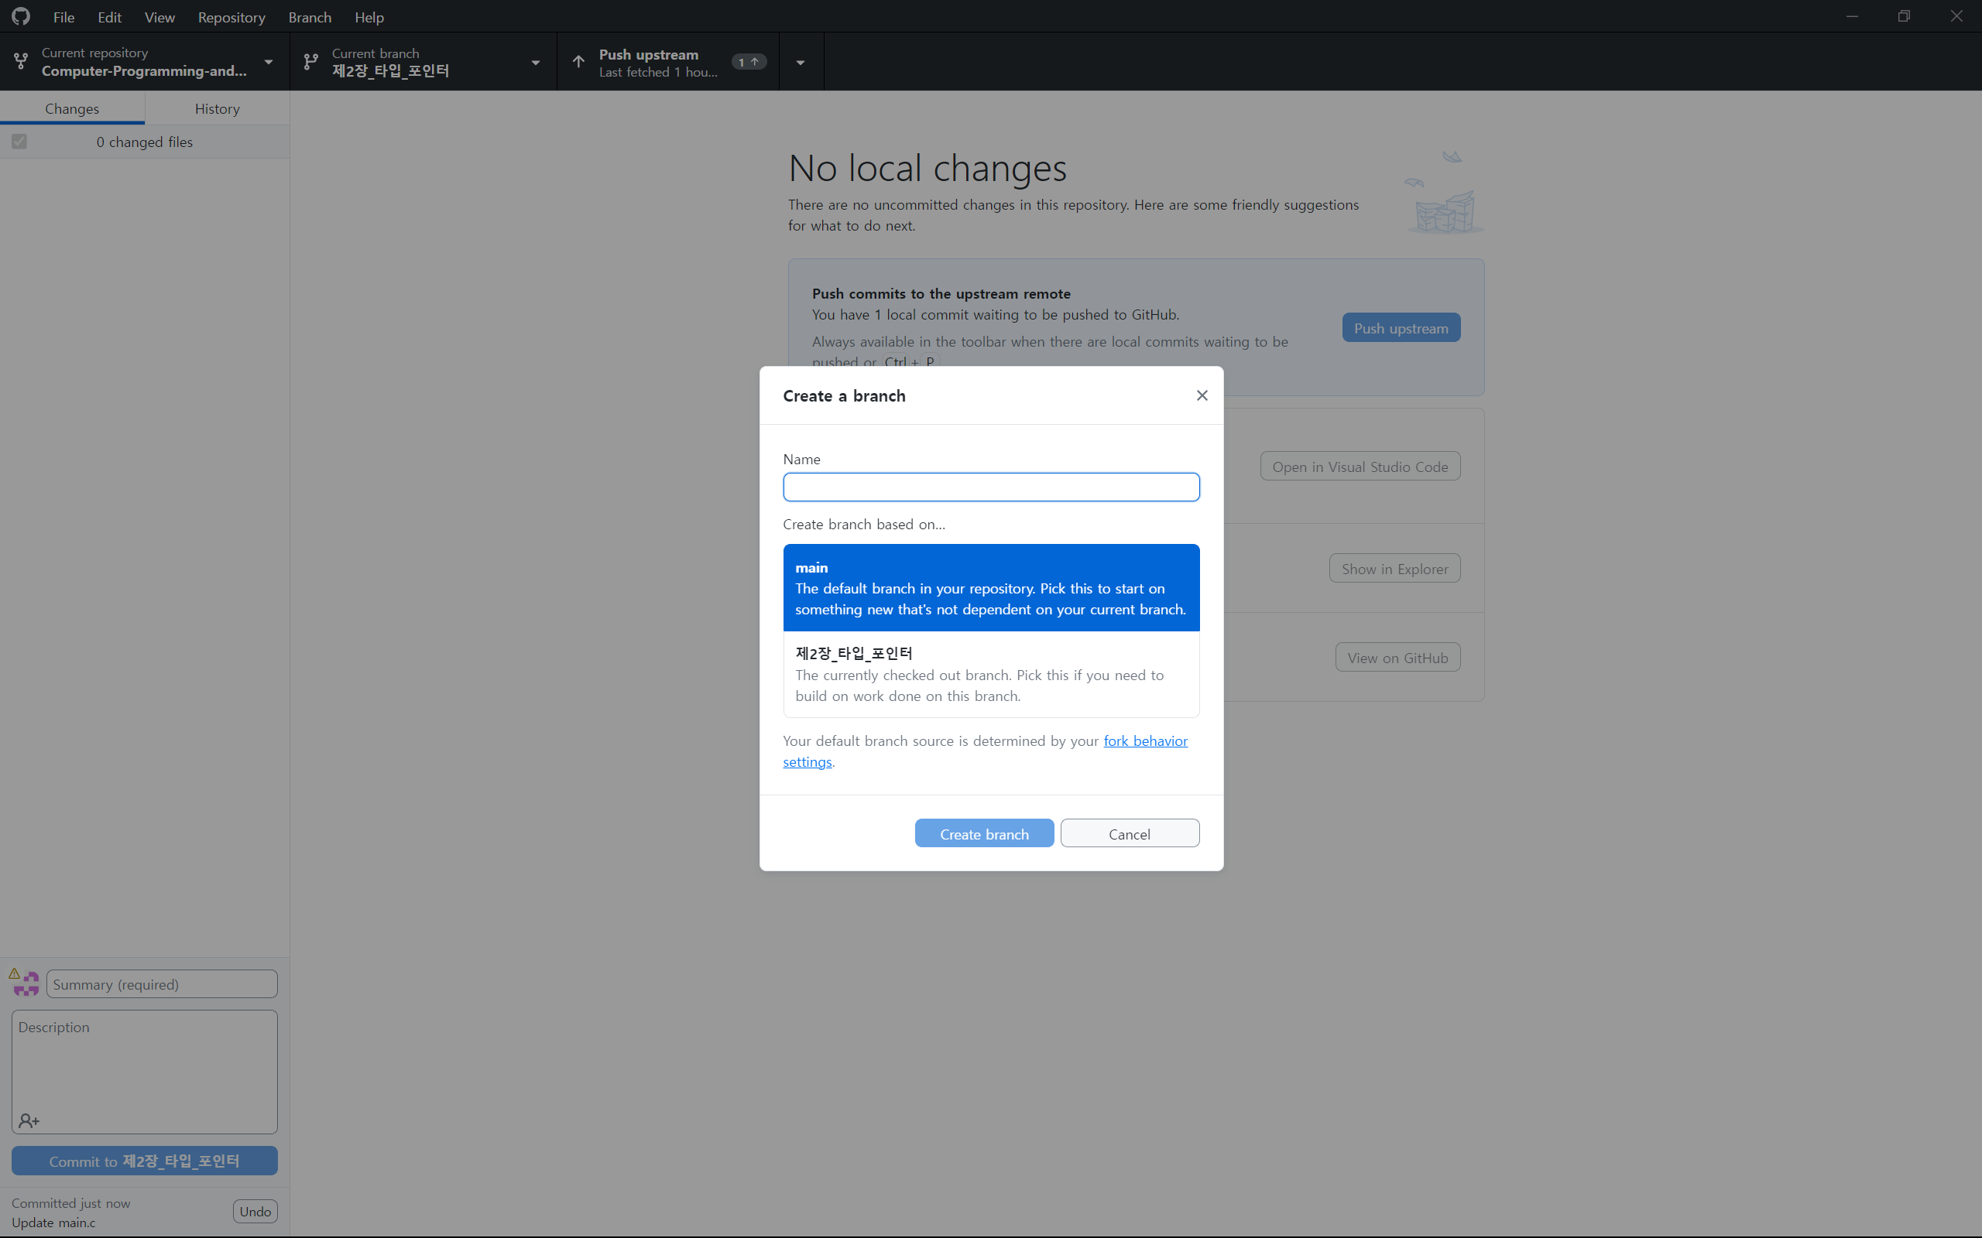
제2장_타입_포인터 클릭

Slide 31
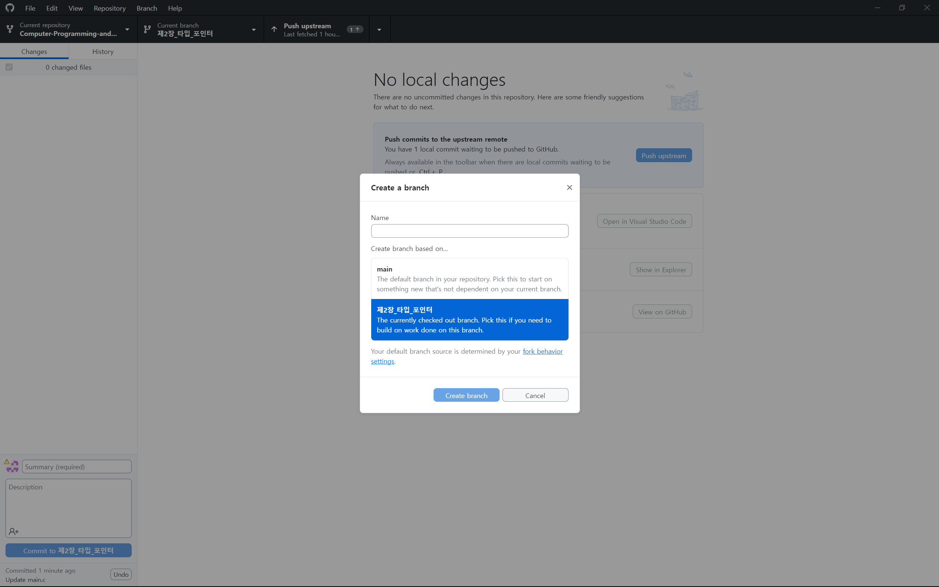
3주차_타입_포인터 입력

Slide 32
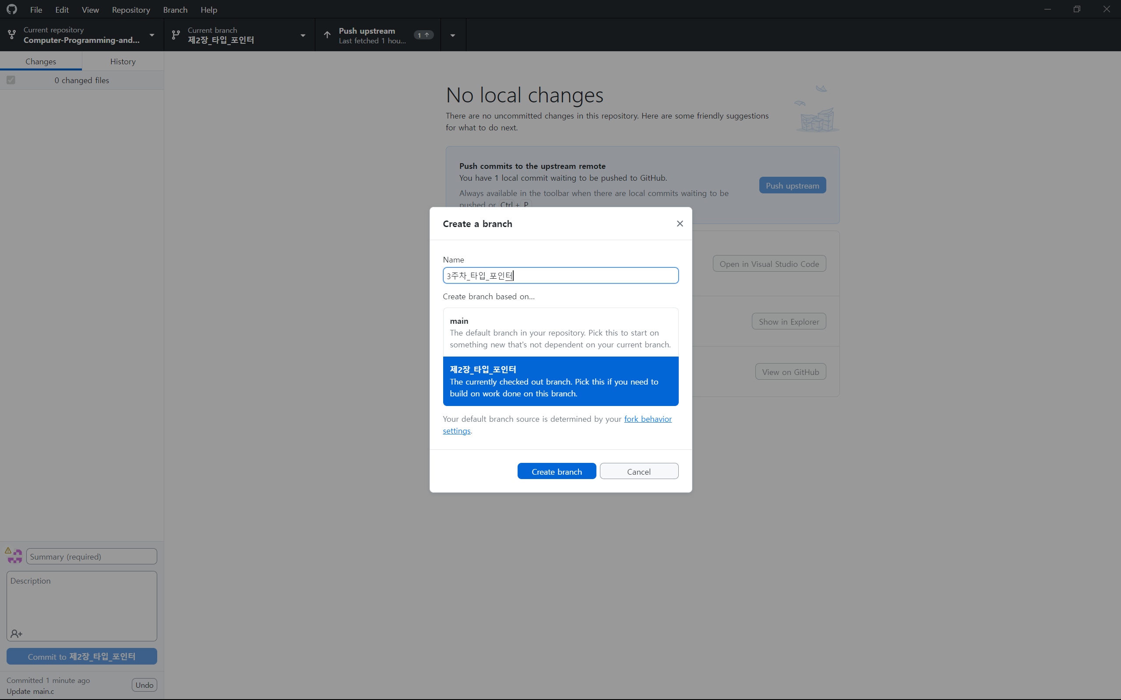
Create branch 클릭

Slide 33
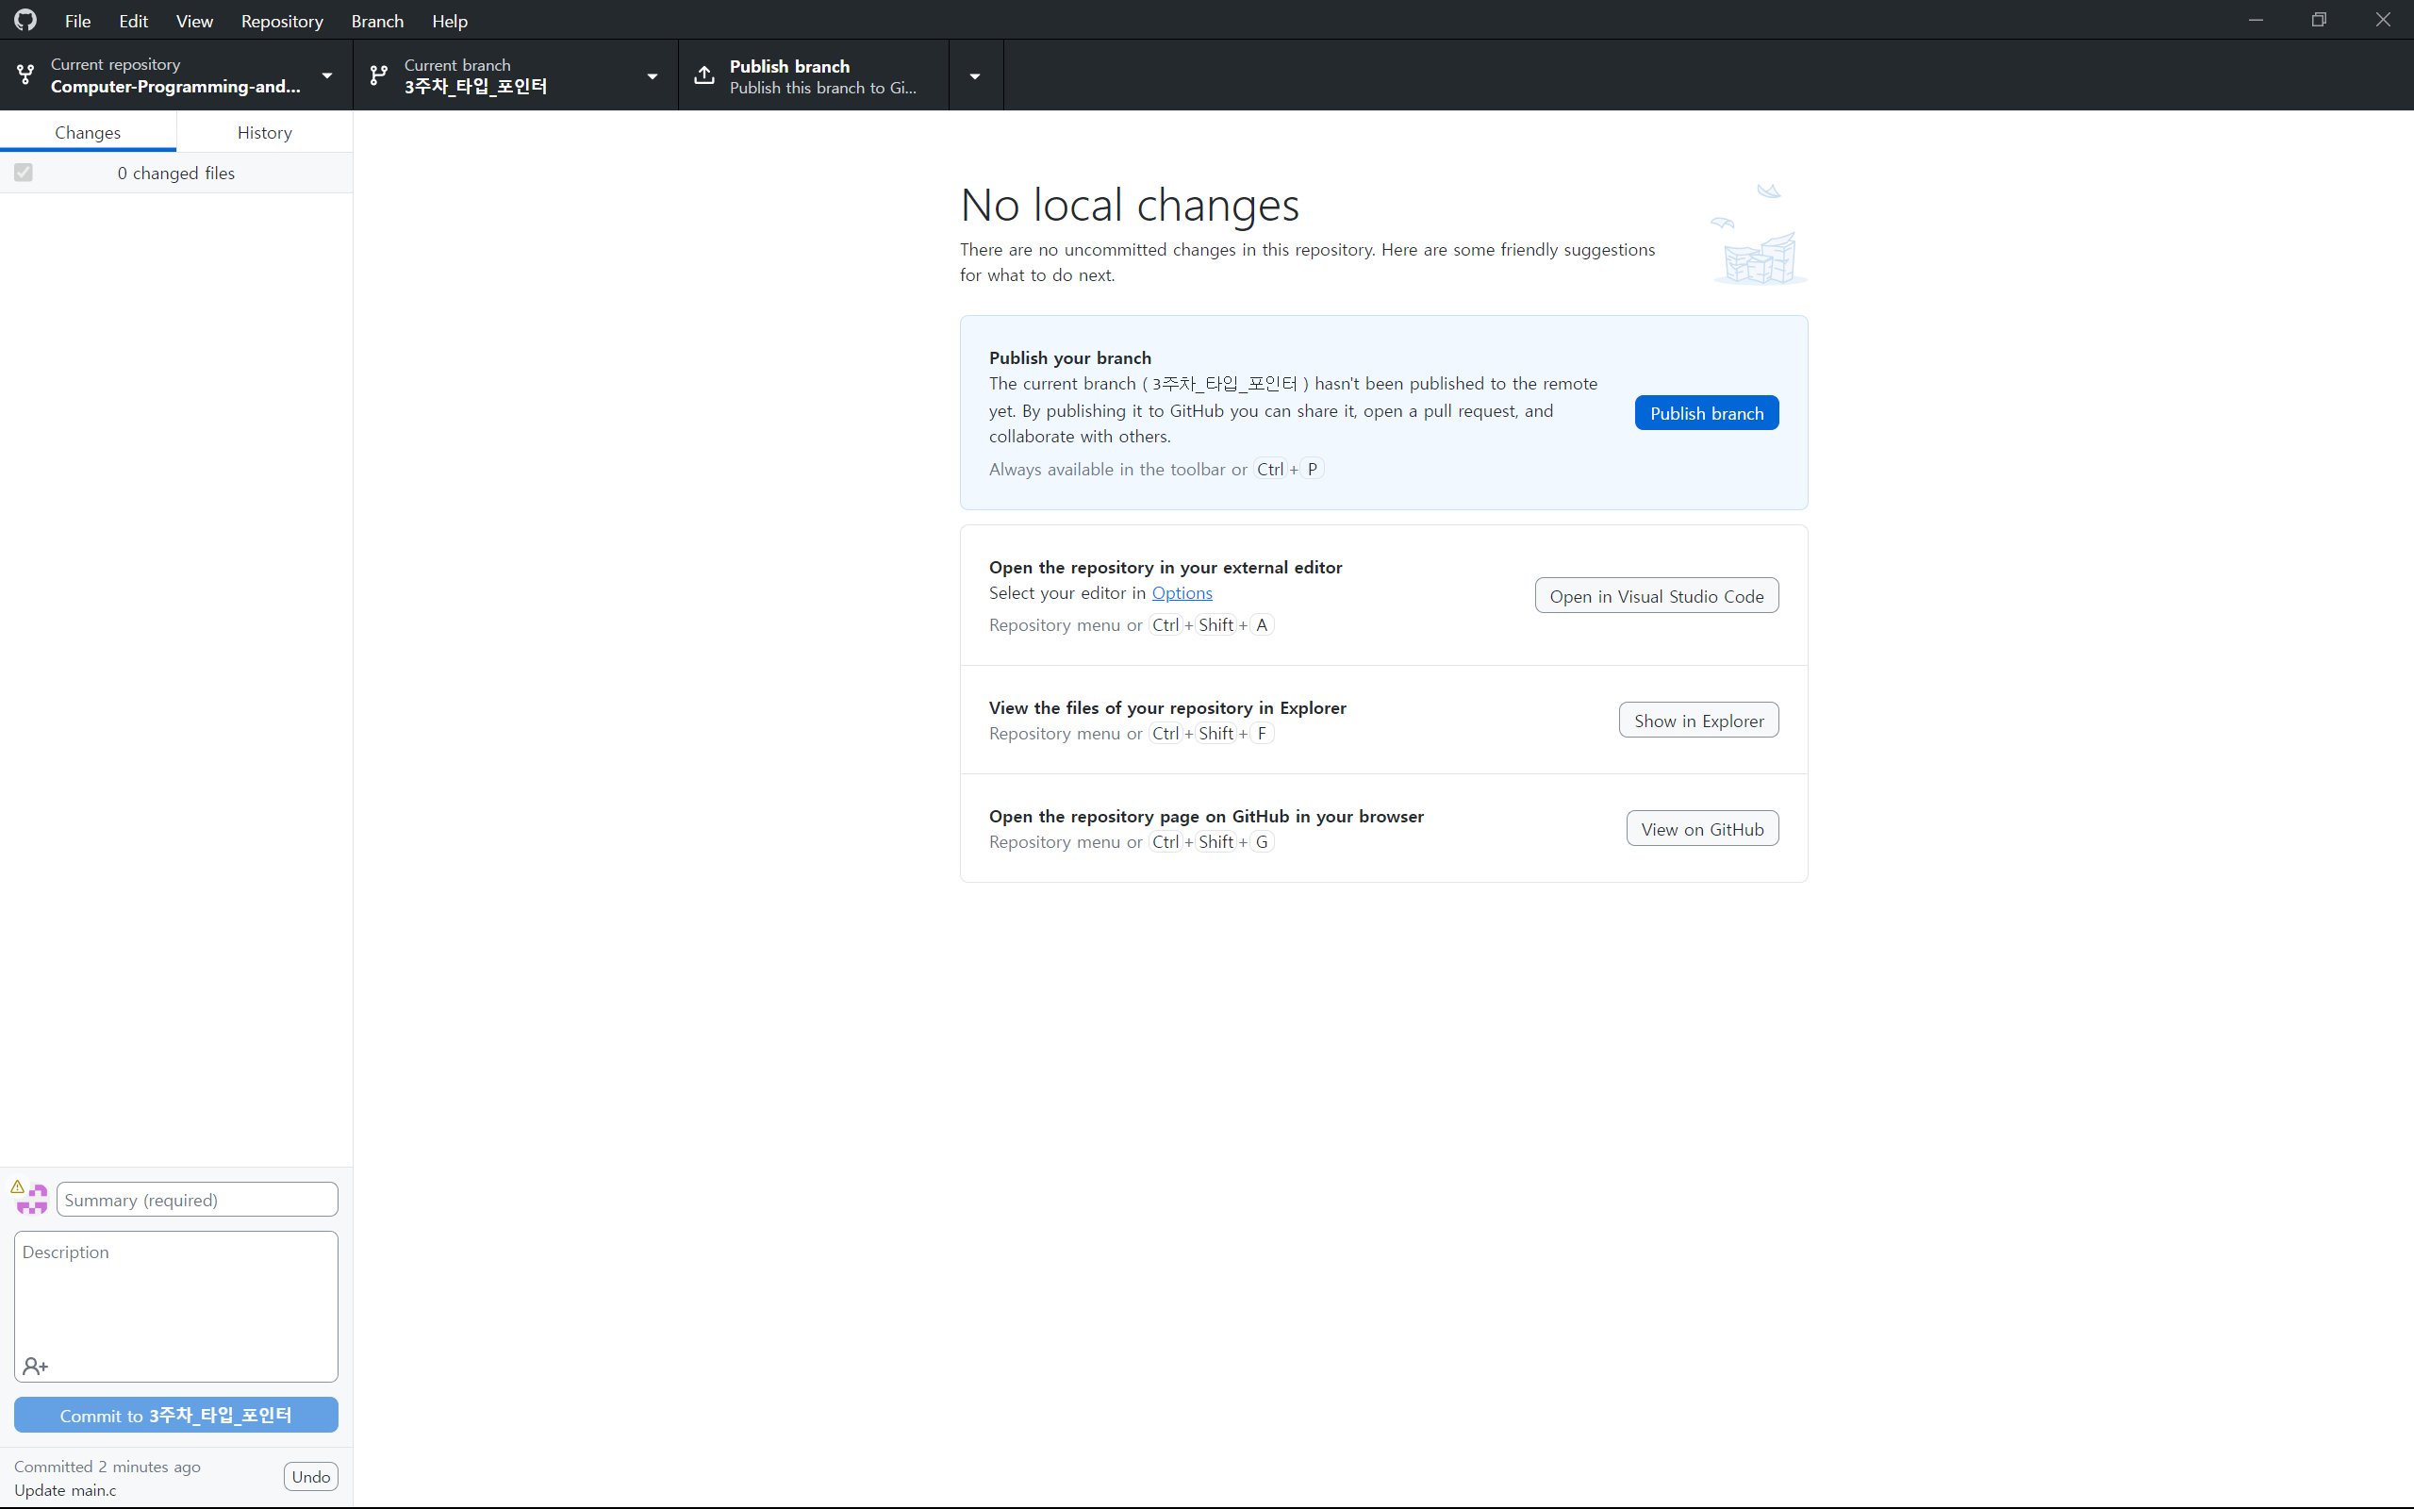
Publish branch 클릭

Slide 34

인터넷 브라우저 창으로 이동

Slide 35

새로고침 버튼 클릭

Slide 36

브랜치 클릭

Slide 37
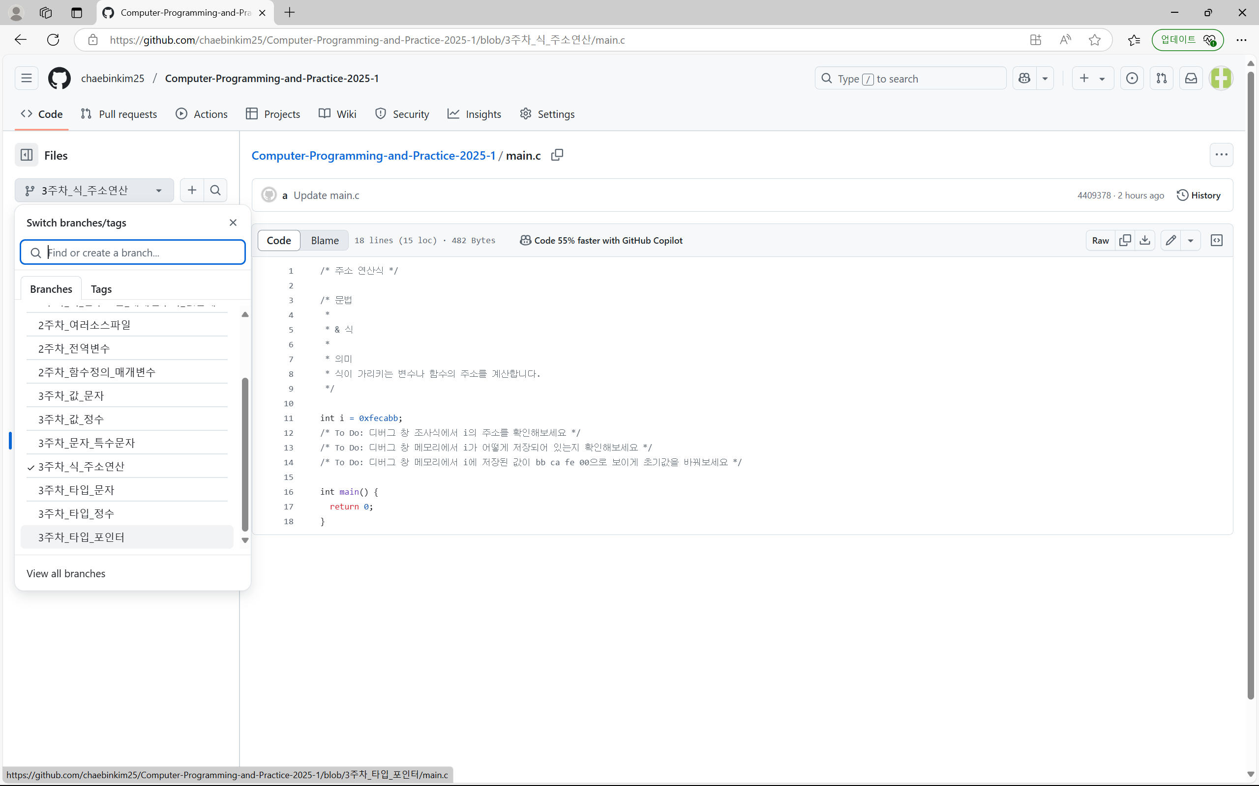
새로 만든 브랜치 클릭

Slide 38
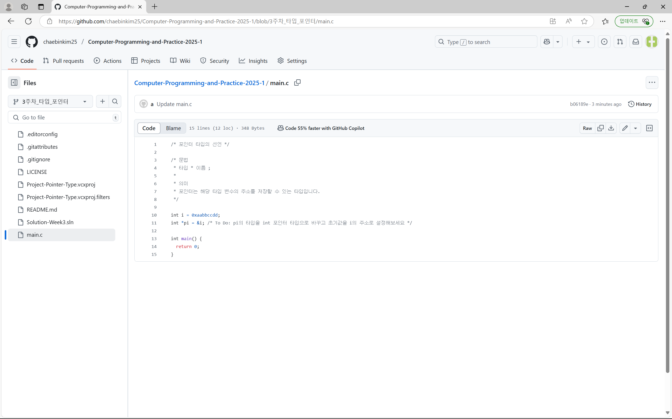
변경내용 확인

